Slide 1


学术科研好帮手
——EBSCO数据库权威外文资源获取
EBSCO培训师 董丽萍

Slide 2




EBSCO 由Elton B. Stephens于 1944年创立
EBSCO 年销售额超过
$29 亿美元
2,900+ 雇员
950+ 美国以外的雇员

Slide 3
80年
服务全球机构和组织的信息需求

Slide 4

提供最优质的研究、临床决策支持、学习和情报收集
高校
医院和医学院
中学图书馆
企业
政府机构
公共图书馆

Slide 5

EBSCO数据库
在中国大陆地区有近600家高校订户
北京大学、清华大学、上海交通大学、西安交通大学、北京交通大学、复旦大学、中国人民大学、中国科学院、中国社科院等
中国国家图书馆，上海图书馆，浙江图书馆、天津图书馆

Slide 6
课程目录
一、数据库内容介绍
二、上机操作演示
EBSCO LRC平台操作详情
EBSCO EDS平台操作概览
EBSCOhost平台操作简介
三、EBSCO移动端下载与使用
四、在线帮助及问答环节

Slide 7

一、 数据库内容介绍

Slide 8




Literary Reference Center
英语文学资源中心

Slide 9
Literary Reference Source
英美文学参考资源
收录跨文学学科、跨时期的数千名作家及其作品的全文信息
收录类型包括:
小说
非小说
诗歌
戏剧
宗教文学
青年文学
儿童文学
奇幻/科幻小说

Slide 10
内容
超过116,000首经典和当代诗歌，包括：
A Supermarket in California by Allen Ginsberg
The Border: A Double Sonnet by Alberto Ríos
The Charge of the Light Brigade by Alfred, Lord Tennyson
Still I Rise by Maya Angelou
Red Brocade by Naomi Shihab Nye
I Wandered Lonely as a Cloud by William Wordsworth
Up-hill by Christina Rossetti
Hope is the thing with feathers by Emily Dickinson
Notes:
艾伦·金斯伯格的“加州超市”；阿尔贝托·里奥斯的《边界：双十四行诗》阿尔弗雷德，丁尼生勋爵的《光明大队的冲锋》玛雅·安杰洛的《我还在崛起》,娜奥米·史哈布·奈的《红锦缎》浪漫诗人威廉·华兹华斯的《好似一朵云独自漫步》克里斯蒂娜·罗塞蒂的《上山》艾米莉·狄金森的《希望是有羽毛的东西》

Slide 11
内容
28,000多部经典和当代短篇小说，包括：
Raymond’s Run by Toni Cade Bambara
Checkouts by Cynthia Rylant
The Secret Life of Walter Mitty by James Thurber
The Tell-Tale Heart by Edgar Allan Poe
A Day’s Wait by Ernest Hemingway
The Life You Save May Be Your Own by Flannery O’Connor
Mother & Daughter by Gary Soto
There Will Come Soft Rains by Ray Bradbury
Notes:
托尼·卡德·班巴拉的《雷蒙德的奔跑》辛西娅·赖兰特的“结账”詹姆斯·瑟伯的《沃尔特·米特的秘密生活》埃德加·爱伦·坡的《倾诉的心》，海明威的《一天的等待》弗兰纳里·奥康纳的《你拯救的生命可能是你自己的》加里·索托的《母女》雷布拉德伯里的《会有细雨》

Slide 12
内容
8,150多个经典文本，包括这些小说：
Pride & Prejudice by Jane Austen
Brewster’s Millions by George Barr McCutcheon
Count of Monte Cristo by Alexandre Dumas
David Copperfield by Charles Dickens
Dracula by Bram Stoker
Les Misérables by Victor Hugo
Tarzan of the Apes by Edgar Rice Burroughs
Notes:
简·奥斯汀的《傲慢与偏见》，乔治·巴尔·麦卡奇的《百万富翁》，查尔斯·狄更斯的《大卫·科波菲尔》，布拉姆·斯托克的《德古拉》，大仲马的《基督山伯爵》，维克多·雨果的《悲惨世界》，埃德加·赖斯·巴勒斯的《人猿泰山》

Slide 13

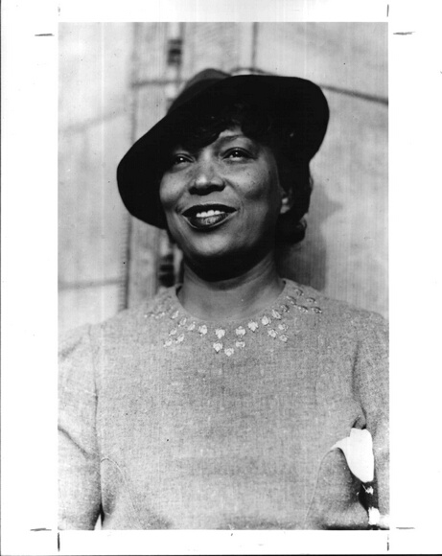
内容
作者传记210,000多篇，包括：
  Viet Thanh Nguyen 阮清越
  Ada Limón 阿达利蒙
超过12,000个作者访谈，包括：
  Margaret Atwood 玛格丽特·阿特伍德
  Alice Walker 爱丽丝·沃克
包括历史照片和肖像在内的大量图像收藏
Zora Neale Hurston © Library of Congress

Slide 14
内容
超过190卷关于经典和当代作家，作品和流派的批判性见解。作者和作品包括：
作者:
作品:
Alice Walker
Arthur Miller
Edith Wharton
Ernest Hemingway
F. Scott Fitzgerald
Flannery O’Connor
Louise Erdrich
The Catcher in the Rye
The Grapes of Wrath
I Know Why the Caged Bird Sings
Jane Eyre
The Joy Luck Club
The Bell Jar
To Kill a Mockingbird
Notes:
爱丽丝·沃克 阿瑟·米勒 伊迪丝·沃顿 海明威F、 斯科特·菲茨杰拉德 弗兰纳里 路易丝·埃德里希
麦田里的守望者 愤怒的葡萄 我知道为何笼鸟歌唱 简爱 喜福会 钟形罩 杀死知更鸟

Slide 15
内容
文学资源全文对比 | Literary Reference Source | Literary Reference Plus
书评 | 1,174,445 | 1,213,971
电子书（包括参考书籍和非小说类书籍） | 210,415 | 210,415
文学评论文章 | 68,583 | 77,681
文学期刊 | 366 | 686
剧情概要 | 26,971 | 27,167
诗歌和短篇小说 | 144,292 | 288,981

Slide 16
用户友好的搜索界面
无论是在学校还是在家-我们全天候提供通过台式机、智能手机或平板电脑专用的移动友好界面
简单搜索框一键搜索关键字、作者和标题
自动匹配和拼写检查以确保应用正确的搜索词
易于浏览的研究热门作者和作品的分类类别

Slide 17
给予学生课程支持
HTML文章提供智能朗读，以帮助有阅读障碍的读者、听觉学习者、视力受损的学生以及那些仍在提高英语语言能力的学生
研究指南
文学词汇表
引用帮助
嵌入谷歌云盘，方便存取与分享文章

Slide 19

EBSCO Discovery Service(中文：EBSCO 发现服务，简称 EDS)，EBSCO将现代网站的热门功能与图书馆所需的研究功能相结合。
EDS外文资源发现系统是将所有图书馆外文资源整合为一的检索平台，为读者提供统一的检索界面和检索方式，使读者能对图书馆所拥有的各种资源系统，包括电子期刊、电子图书、馆藏书目、机构典藏、开放存取数据库等资源进行一站式整合检索，检索结果能够被引用并且包含全文链接。
通过 EDS 一站式整合搜寻，您可以访问学校图书馆完整的知识库
What is EDS?

Slide 20
用EBSCO发现服务检索，搜索的内容包含哪些数据库呢？
EBSCO Academic Search 系列全文資料庫
主题范畴：多元化的学术研究领域，包括生物科学，环境科学，地质学，工程技术、社会科学、心理学、教育、法律、医学、语言学、人文、信息科技、通讯传播、公共管理、历史学、计算机科学、军事、文化、健康卫生医疗、宗教与神学、艺术、视觉传达、表演、哲学、各国文学等等
Communication & Mass Media Complete大众传媒及应用外语全文库
Film & Television Literature Index with Full Text电影与电视文学艺术全文数据库
ERIC(教育)， Library， Information Science and Technology Abstracts (图书馆与信息科学) ， GreenFILE (环境保护)、Teacher Reference Center (教师参考中心)等
透过EDS探索服务平台可同时查询上述EBSCO数据库,并搜寻到主要出版社的文献,并可进行全文获取，同时还会自动检索贵校购买的其他和教育学及语言文学相关的数据库中涵盖的全文及引文资料，如厦门大学已购买的ProQuest学位论文全文库（PQDT学位论文全文库），Springer LINK全文期刊，Wiley Online Journals，Taylor & Francis Journals等数据库。

Slide 21
EDS相关性匹配优先级
该系统具有以下优先级，并且对来自任何提供商的内容没有偏见：
匹配优先级 | 完全匹配 | 密度
匹配受控词汇表的主题标题 匹配文章标题 匹配作者关键词 匹配摘要中的关键词 匹配全文中的关键词 | 完全匹配优于部分匹配，还要考虑这些单词出现的字段(摘要、全文、标题等） | 跨多个元数据字段的匹配有利于相关性评分（越多越好）。将单个元数据字段中重复术语的评分影响降至最低

Slide 22



资源价值排序：
时效性 / 时序性
文档类型
文档长度

Slide 23
增强的主题精度映射：同义词库和受控词汇表
主题索引包含高度详细的同义词表或受控词汇表，它们将概念与不同的术语联系起来
EDS 采用复杂的映射技术来利用和连接所有这些同义词表和受控词汇表

Slide 24

增强主题精度的示例: learning aids
learning aids 映射到:
instructional materials (ERIC, MLA International Bibliography)
educational resources (GeoRef)
instructional media (APA PsycInfo)
teaching aids & devices (Education Abstracts, Education Source)
teaching materials (MeSH/MEDLINE/PubMed, CINAHL)
用户可能只关心原始术语，但研究表明，用户更喜欢通过映射微调的结果

Slide 25
其他搜索增强功能 – 自然语言
除了跨词汇表映射同义词/概念外，EDS Search 现在还映射“自然语言”自然语言映射将给定术语与其等效项相关联，以根据用户意图提供适当的结果这意味着用户无需成为专家搜索者即可获得专家结果
例如，搜索“UAV”或 “Unmanned Aerial Vehicle” 还将提供有关 “drone” 和 “remote control aircraft” 的结果

Slide 26



Communication & Mass Media Complete

Slide 27

面向传播学研究最完整的全文数据库。 它提供数百种顶级传播学期刊、杂志和其他资源，涵盖所有学科，包括媒体研究、语言学、言语病理学、修辞学和话语分析。
主题涵盖

Slide 28

Communication & Mass Media Complete
Active full-text journals and magazines
 | Communication & Mass Media Complete | Communication Source
持续收录非开放获取全文期刊与杂志 | 275 | 654
持续收录并经过同行评审的非开放获取全文期刊 | 262 | 634
无延迟收录并经过同行评审的非开放获取全文期刊 | 172 | 518
持续收录同时被 Web of Science 或 Scopus 索引的非开放获取全文期刊 | 190 | 365
October 2023

Slide 29
Communication & Mass Media Complete strengthens exposure to open access journals
“Not only does EBSCO support [the Directory of Open Access Journals] with a generous financial donation every year, their EBSCO Discovery Service and EBSCOhost platforms generate a lot more referrals to DOAJ than any other online platform. EBSCO’s strong support of both open access and open source make them unique among library vendors worldwide.”
Communication & Mass Media Complete对开放获取 (OA) 期刊具有严格整理和索引要求，使得387 种持续全球 OA 期刊不断增加。
这些OA期刊一旦通过确认和认证，就会进行高质量的主题索引和成熟精确的全文链接处理。
EBSCOhost数据库和EBSCO发现服务，为DOAJ提供了最多的在线平台推荐量。
– Lars Bjørnshauge, Managing Director, DOAJ (Directory of Open Access Journals)

Slide 30
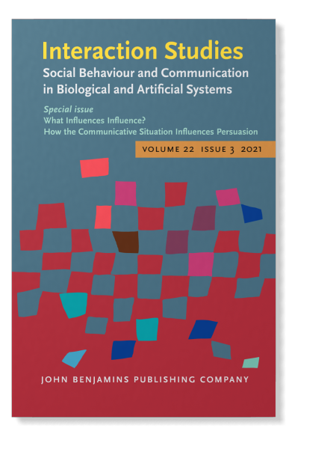
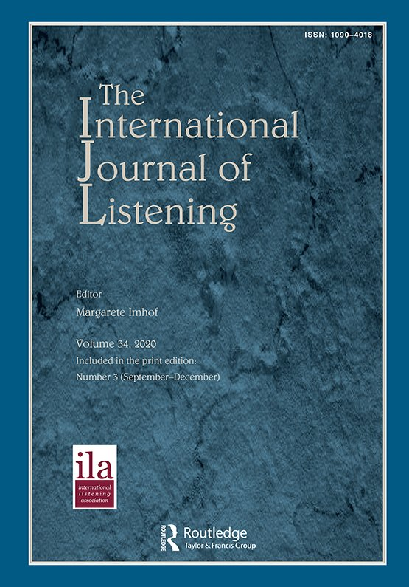
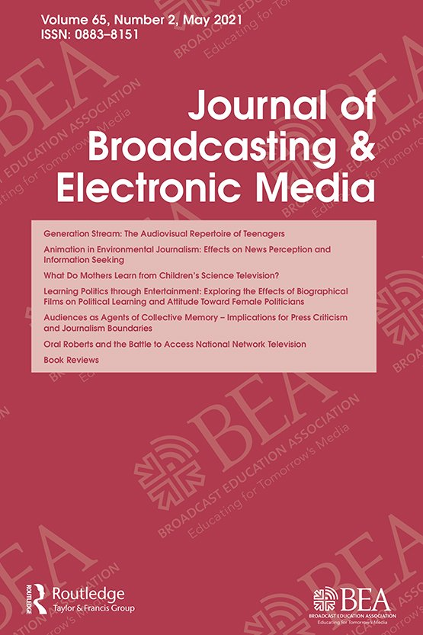

Communication & Mass Media Complete提供以下顶级期刊的持续收录无延迟全文
Interaction Studies
The International Journal of Listening
Journal of Broadcasting & Electronic Media
Journal of Communication in Healthcare

Slide 31
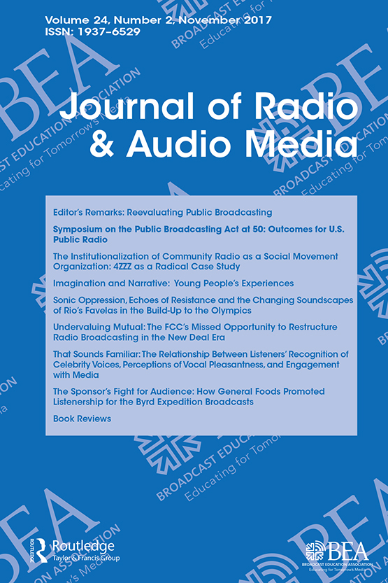
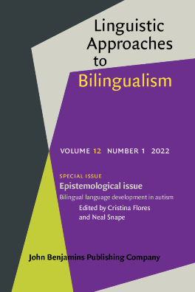


Communication & Mass Media Complete提供以下顶级期刊的持续收录无延迟全文
Journal of Radio & Audio Media
Linguistic Approaches to Bilingualism
The Review of Communication
Women’s Studies in Communication

Slide 32
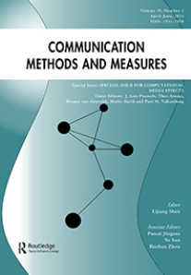
Communication Methods and Measures（传播方法与策略）
（JIF2022: 11.4 ↑ ^{3.356} ； JCR Q1 ；SCI Q1）
ISSN: 1931-2458
数据库收录全文: 2007年至今（有12个月延迟）
出版商: Routledge
出版国家: 英国
出版频率: 一年4次
影响因子: 11.4 5年影响因子:10.5
JIF(SSCI)排名： COMMUNICATION: 1 /96
同行评议期刊: 是
期刊链接: http://www.tandfonline.com/
《传播方法与策略》关注定性和定量研究方法的发展动态，为研究人员提供讨论和实践前沿研究方法的平台，引入新的方法体系改进现有的研究方法，帮助研究者完善研究设计。该刊鼓励发表与传播研究方法的认识论有关的文章，以及对定量或定性研究方法的设计和理论体系有所创新的研究。

Slide 33
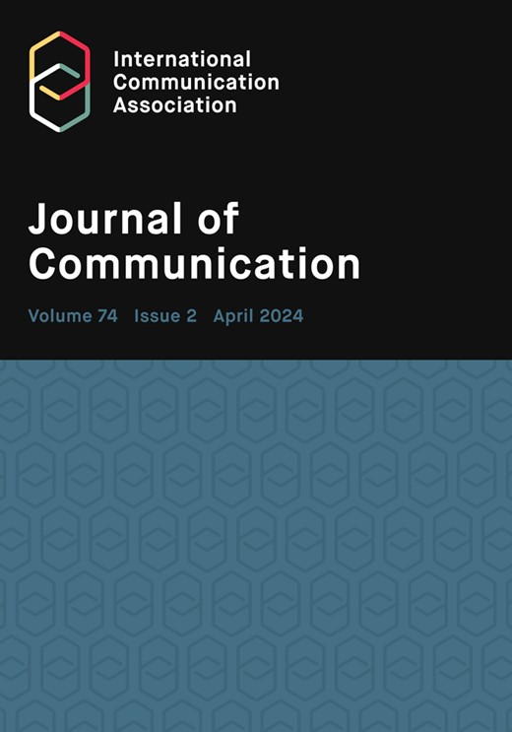
Journal of Communication（传播学刊）
（JIF2022: 7.9 ↑ ^{2.15} ； JCR Q1 ；SCI Q1）
ISSN: 0021-9916
数据库收录全文: 2006年至今（有12个月延迟）
出版商: Oxford University Press
出版国家: 英国
出版频率: 一年6次
影响因子: 7.9 5年影响因子: 9.2
JIF(SSCI)排名： COMMUNICATION: 3 /96
同行评议期刊: 是
期刊链接: https://academic.oup.com/journals
《传播学刊》(JOC)是国际传播协会（ICA）的旗舰刊物，是传播学专家和政策制定者的必看刊物。该刊致力于传播学相关的实践、政策和理论研究，为读者带来传播研究理论最前沿、最具有推广性和最重要的发现。期刊设有书评专栏，以及关于当前热点问题的精选研究专题讨论。该刊力图成为传播学领域的综合性论坛，因而对跨学科和传播学的各个子领域的研究尤为关注。

Slide 34

Education Research Complete

Slide 35
ERIC (Education Resources Information Centre)
教育资源信息中心http://eric.ed.gov/.
美国教育部资助的网站，世界上最大的教育资源索引库
超过160万条记录
访问近 75万全文文档的链接
资源覆盖范围可追溯到1907年
1万多条词条的教育学主题专业叙词表
3600多种期刊摘要
Notes:
ERIC为教育学师生广泛熟悉的权威数据库，免费开放，（官方背景）美国教育部资助，教育科学研究所主导构建而成。索引库大部分内容不提供全文，EBSCO对其进行整合，可以提供全部索引信息和部分全文。

Slide 36
EBSCO 教育学全文数据库
持续出版的全文期刊和杂志数量比较
 | Education Full Text | Education Research Complete | Education Source | Education Source Ultimate
持续收录的全文期刊与杂志 | 260 | 774 | 1,217 | 2,113
持续收录且经过同行评审的全文期刊与杂志 | 224 | 651 | 1,061 | 1,914
持续收录且经过同行评审的无延迟全文期刊与杂志 | 151 | 384 | 767 | 1,536
在 Web of Science 或 Scopus 引文索摘中持续收录的全文期刊 | 143 | 421 | 591 | 816

Slide 37
Education Research Complete
教育学全文期刊数据库
它为学生提供了成功研究所需的更多内容
收录了 4,400 多篇与教育相关的全文会议论文。
收录了 2,034 种有效的索引和摘要期刊。其中 1,825 种期刊经过同行评审。

Slide 38
Education Research Complete
涵盖所有相关的教育主题，包括:
成人、职业和
职业教育
评估和评价
继续教育
残疾与资优教育
教育管理
小学和幼儿教育
高等教育
教育史
信息和技术
语言和语言学
识字标准
数学教育
多元文化/民族教育
音乐教育
阅读和通信
学校行政
科学教育
特殊教育
教师评价
教师和教师教育
教学方法
城市教育

Slide 39
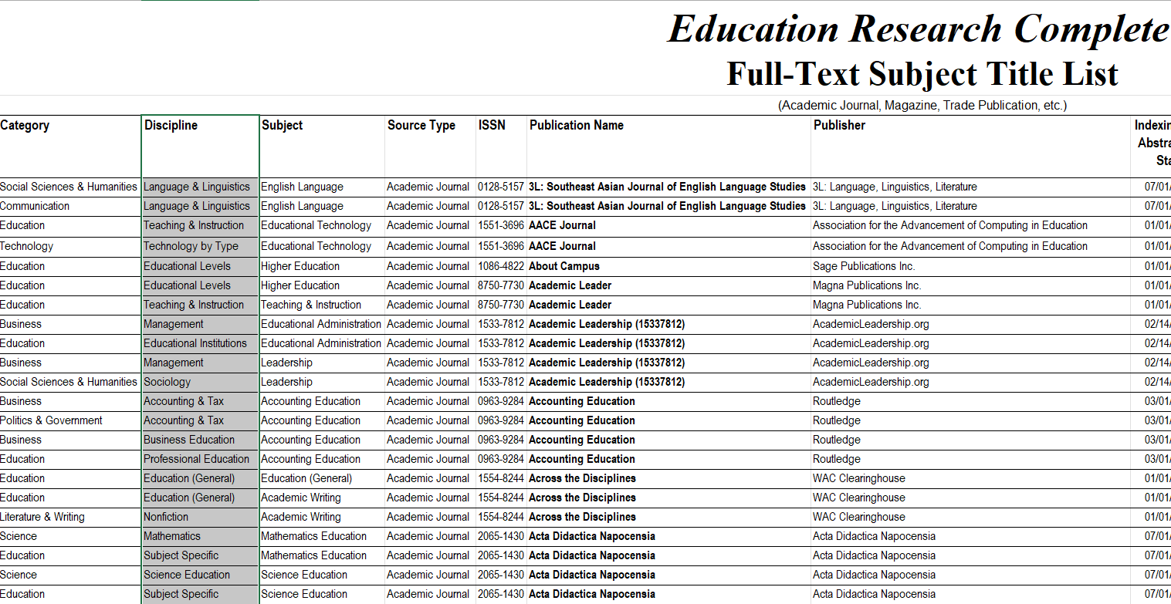
Notes:
可以去到EBSCO官网查看数据库期刊收录完整EXCEL表

Slide 40
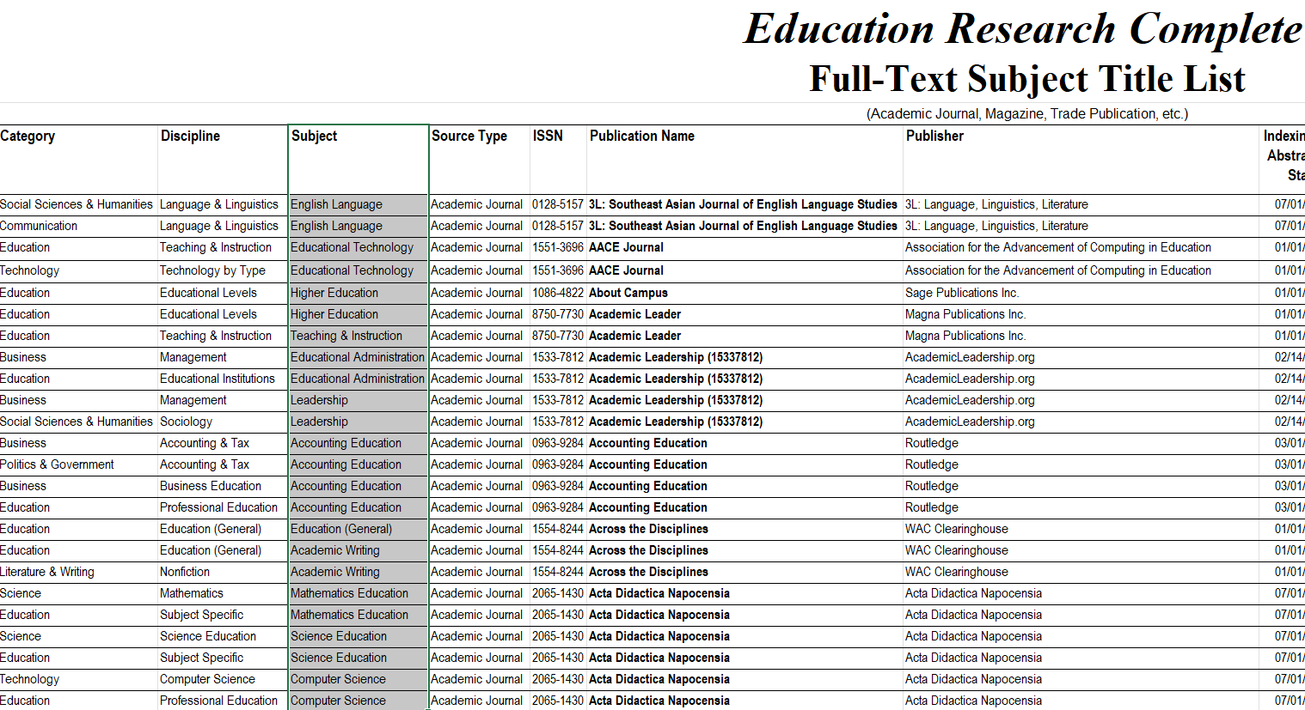

Slide 41

Educational Psychologist（教育心理学家）
（JIF2022: 8.8 ↑ ^{0.591} ； JCR Q1 ；SCI Q1）
ISSN: 0046-1520
数据库收录全文: 1985年至今（有12个月延迟）
出版商: Taylor & Francis Ltd
出版国家: 英国
出版频率: 一年4次
影响因子: 8.8 5年影响因子:11.9
JIF(SSCI)排名：Education & Educational Research: 4/269
同行评议期刊: 是
期刊链接: http://www.tandfonline.com/
《教育心理学家》发表与学习和教学心理学相关的文章。本期刊的文章可能会采用一种或多种关于教育心理学的镜头或观点，从关注心理机制到与学习和教学心理学相关的社会和社会现象。该杂志发表理论和概念文章以及综述和荟萃分析，这些文章对理论或用于探索此类理论的方法做出了重大贡献，引领该领域朝着新的方向发展，并促进了对与教育心理学各个方面相关的问题、问题、政策和研究的理解。

Slide 42
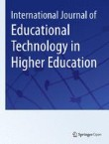
International Journal of Educational Technology in Higher Education
（国际高等教育教育技术杂志）
（JIF2022: 8.6 ↑ ^{0.989} ； JCR Q1 ；SCI Q1）
ISSN: 2365-9440
数据库收录全文: 2010年至今
出版商: Springer Nature
出版国家: 西班牙
出版频率: 一年1次
影响因子: 8.6 5年影响因子: 9.4
JIF(SSCI)排名： Education & Educational Research: 5/269
同行评议期刊: 是
期刊链接: http://www.springer.com/us/
该杂志欢迎对应用技术以增强学习、设计和教育成果的创新方法的研究，包括定量、定性和混合方法。也欢迎关于教育实践中应用理论的文章，以及关于研究的实际应用、当前政策举措和研究评估、与教育技术相关的理论、教学和方法问题的文章。此外，该杂志还接受有关理论或教学观点、新技术和信息技术在高等教育中的应用的批判性评论。

Slide 43

二、上机操作演示
Notes:
党卫军

Slide 44
访问路径
校园网IP识别
http://search.ebscohost.com/
图书馆主页查找链接
图书馆主页中点击“电子资源数据库”，找到EBSCO，点击链接即可进入选择数据页面，或者直接进入检索页面

Slide 45
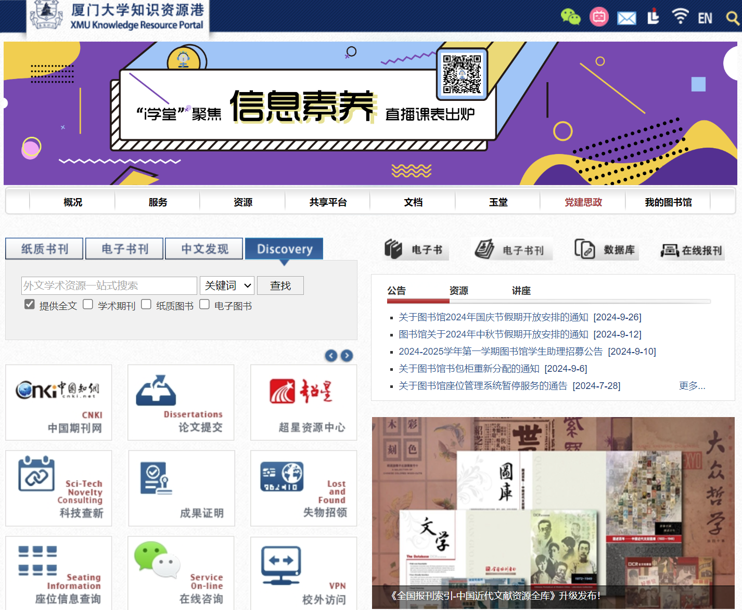
访问路径

Slide 46
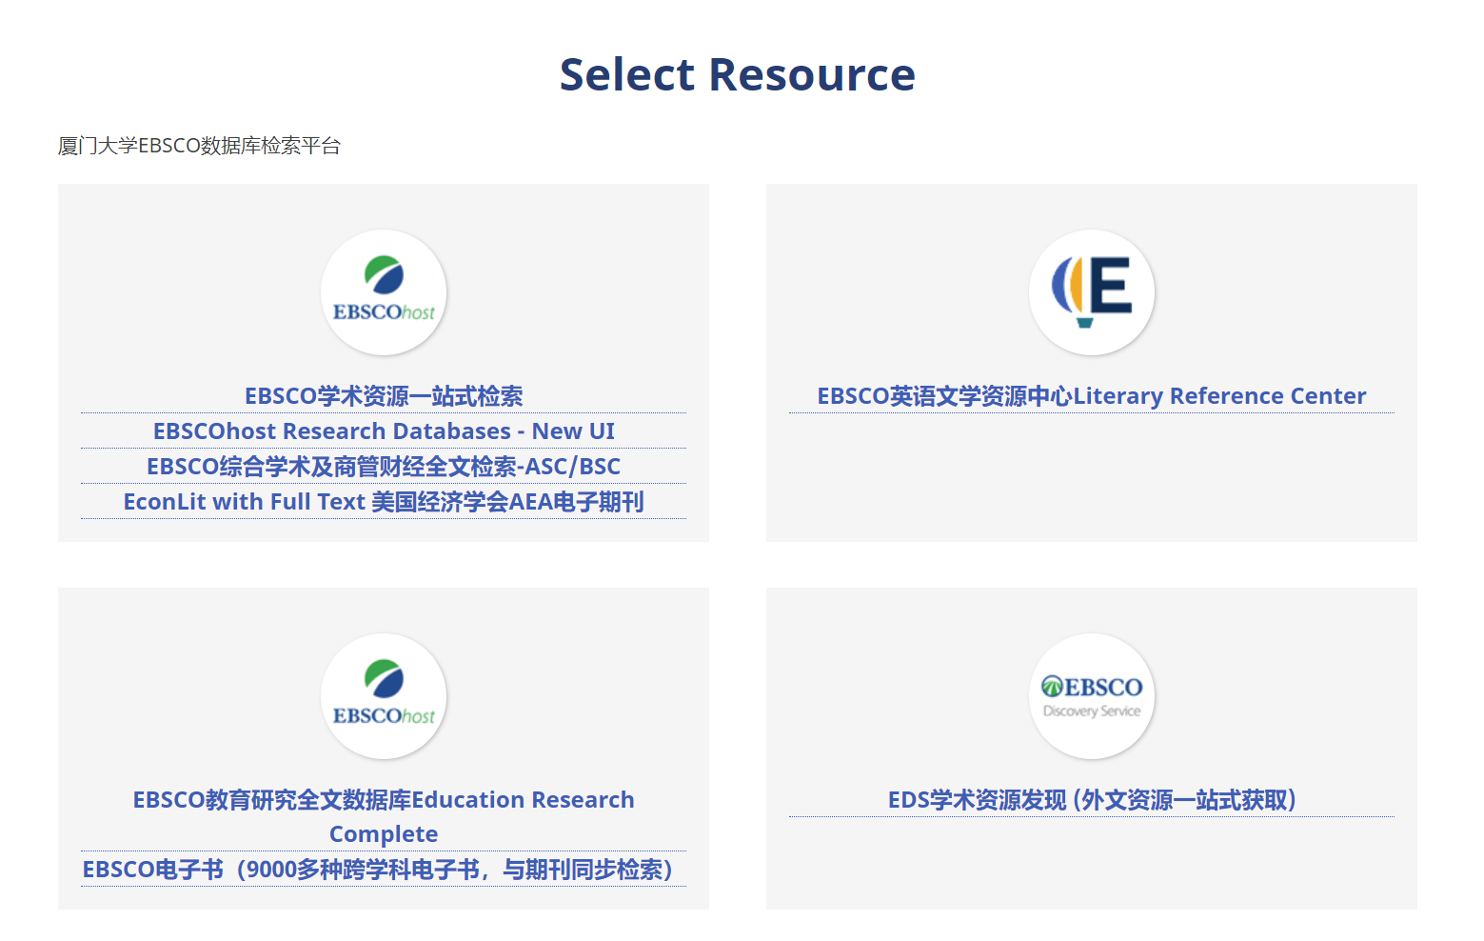
访问路径

Slide 47


LRC平台操作详情

Slide 48

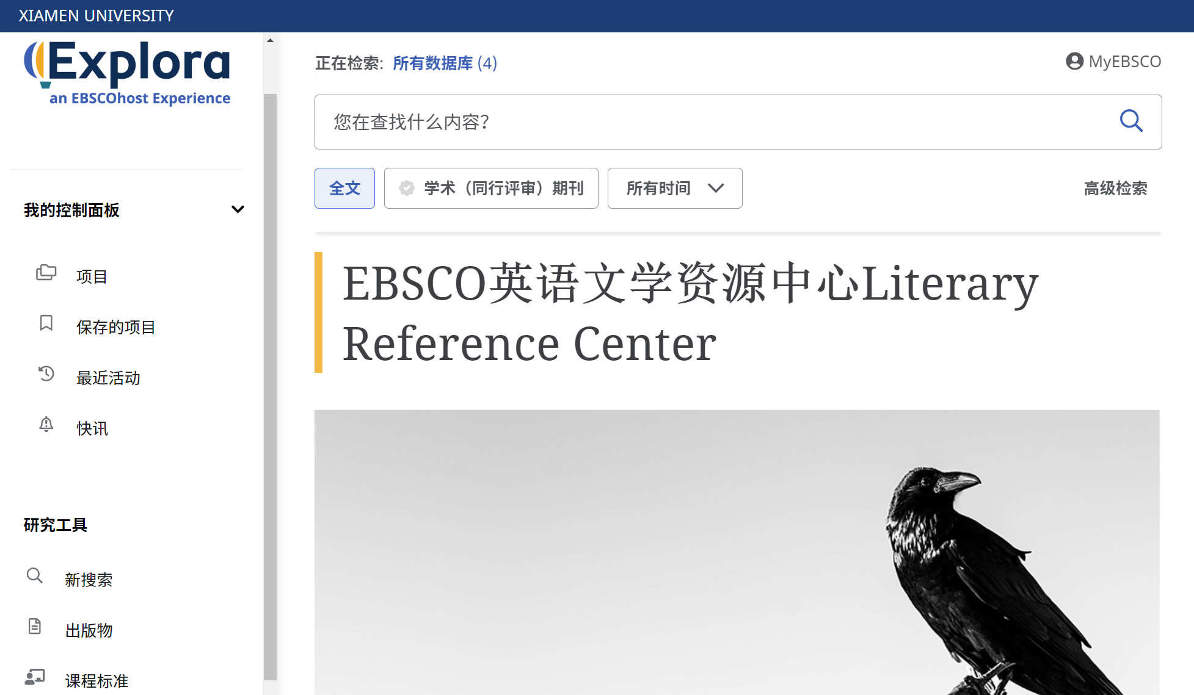
界面概览

Slide 49
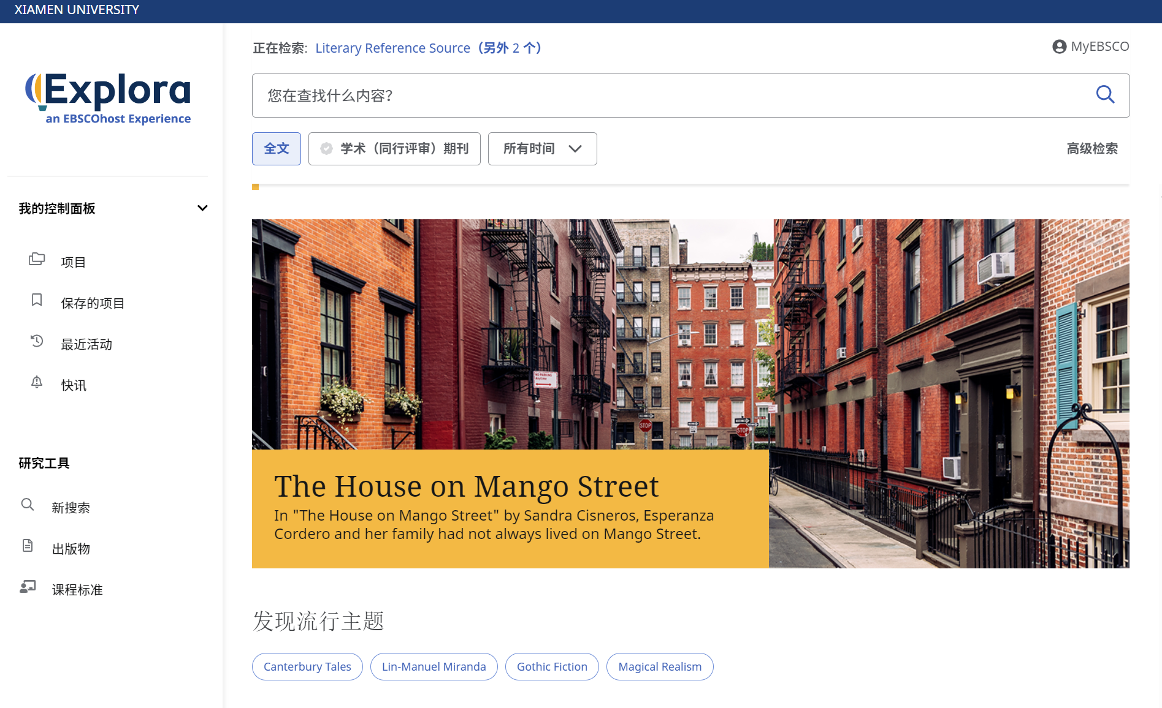
浏览热门主题
_{点击这张彩色主题图片或标题，将会执行该主题的自动检索}
_{下方其他流行主题也可供查看}

Slide 50
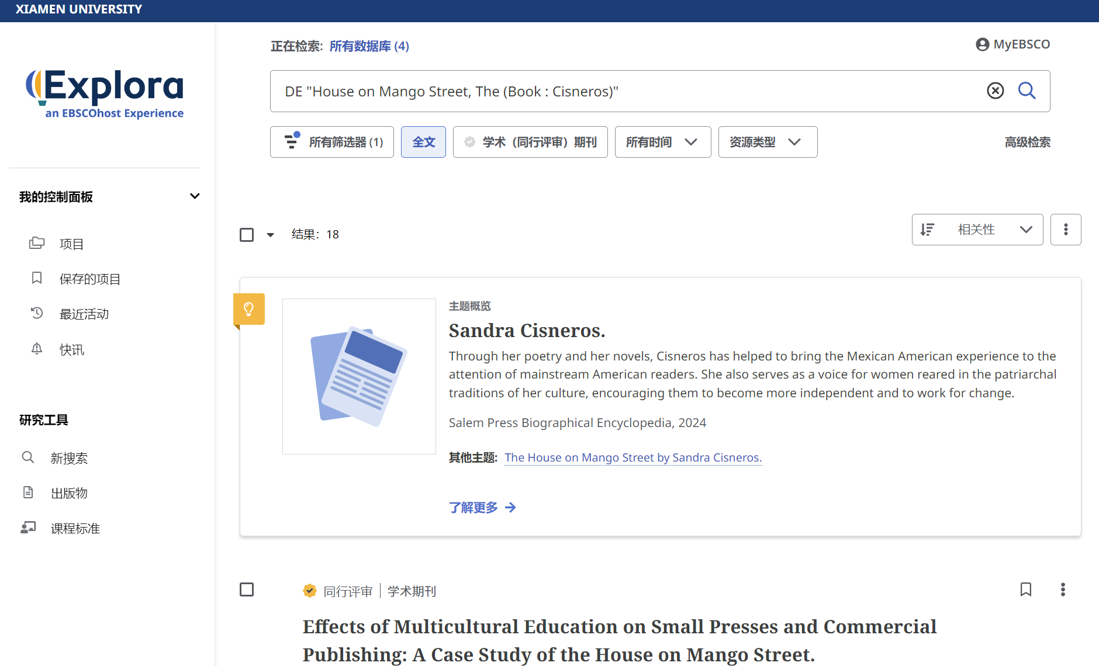
浏览热门主题
_{获得主题概览}
_{下方其他检索结果也可供查看}

Slide 51
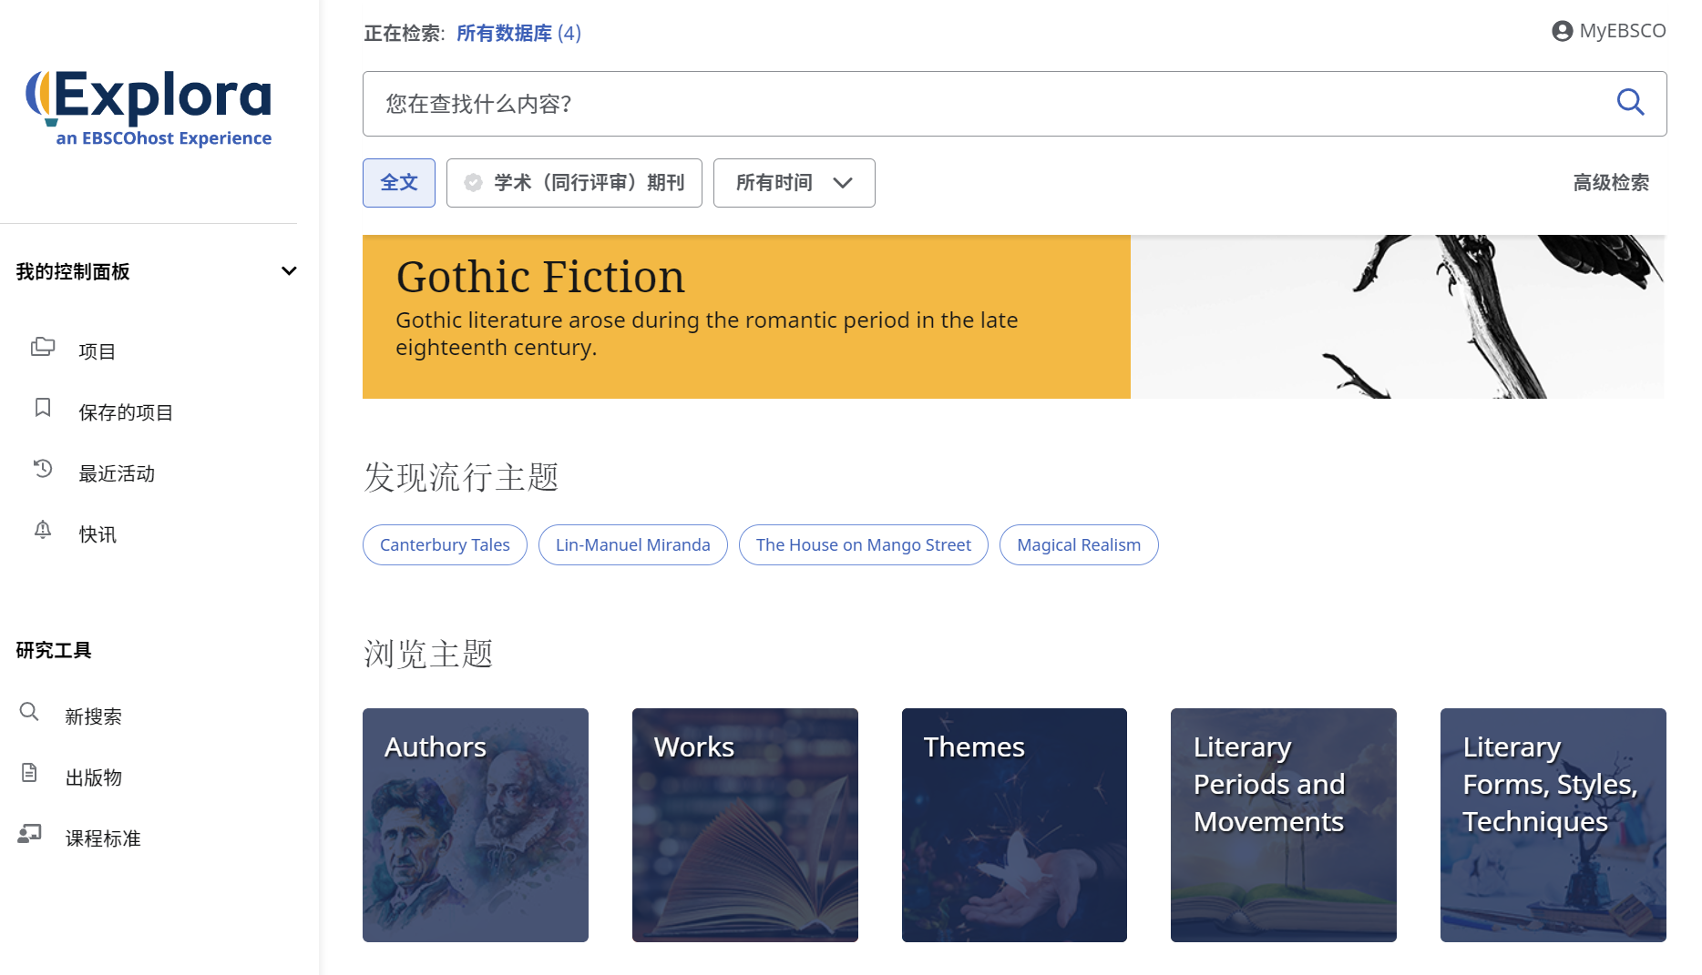
主题分类为用户浏览热门研究课题和主题领域提供了一个直观的切入点
_{选择一个子类别，生成相关主题列表}

Slide 52
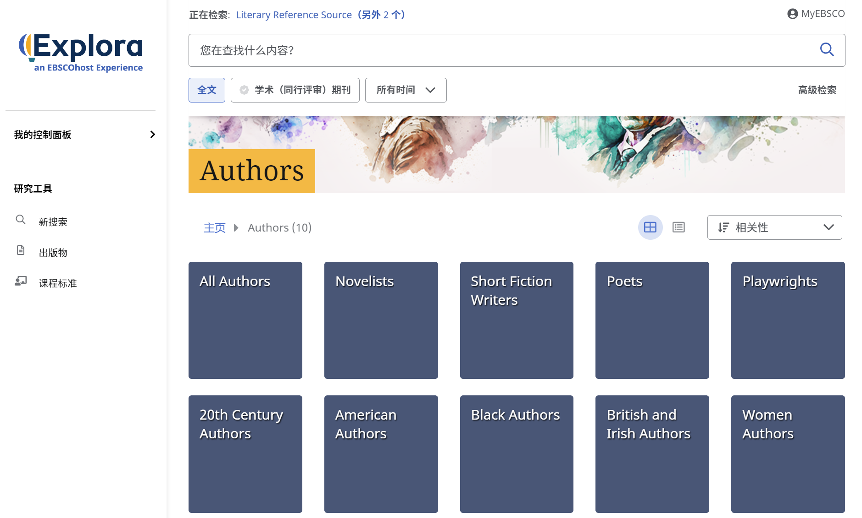
作者/作品浏览
_{在网格或列表视图之间切换。}
_{选择一个主题，生成相关搜索结果列表。}

Slide 53
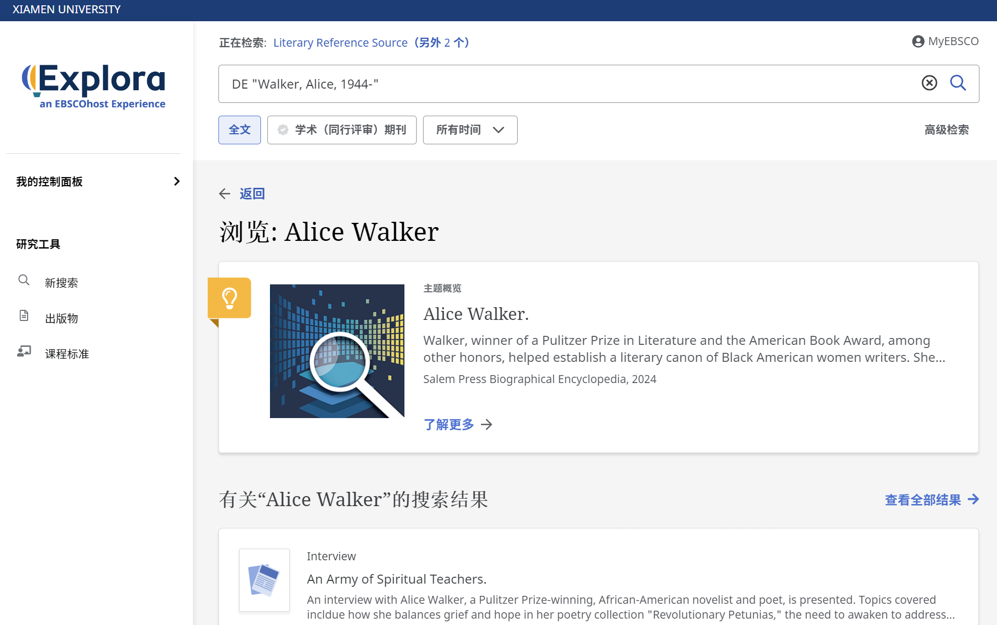
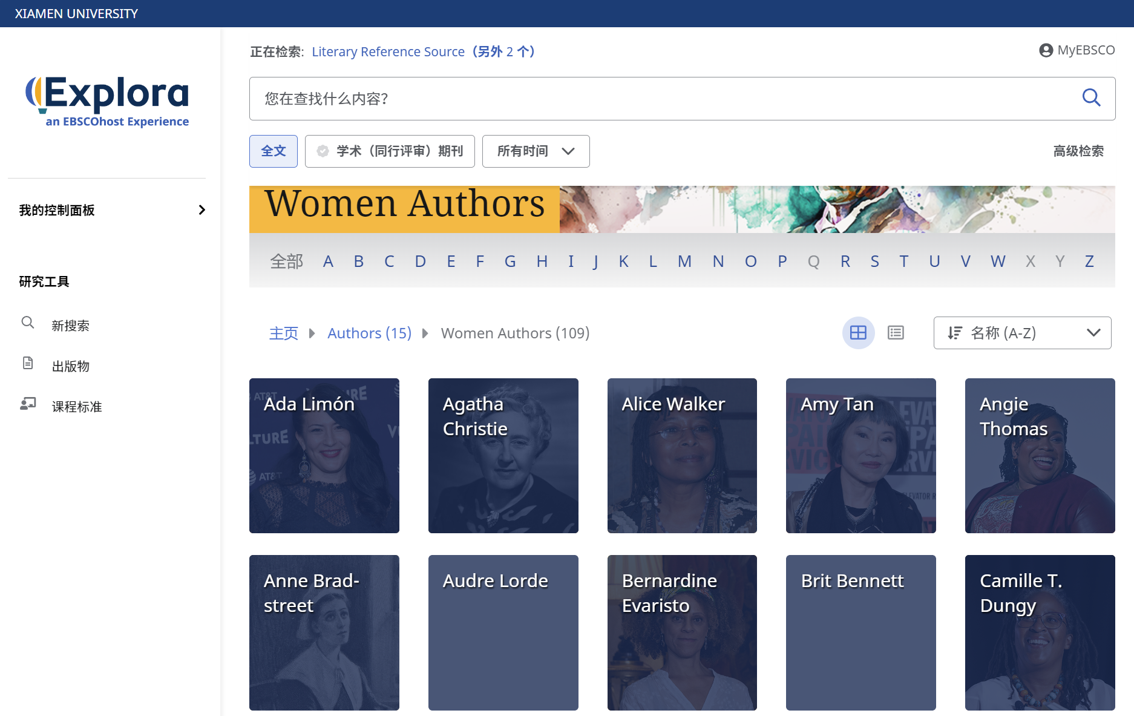
检索结果
_{选择一个作家，执行相关检索}

Slide 54
基本检索和高级检索

Slide 55
基本检索
_{检索框可输入任意关键词，英文为推荐检索语言。​}

Slide 56
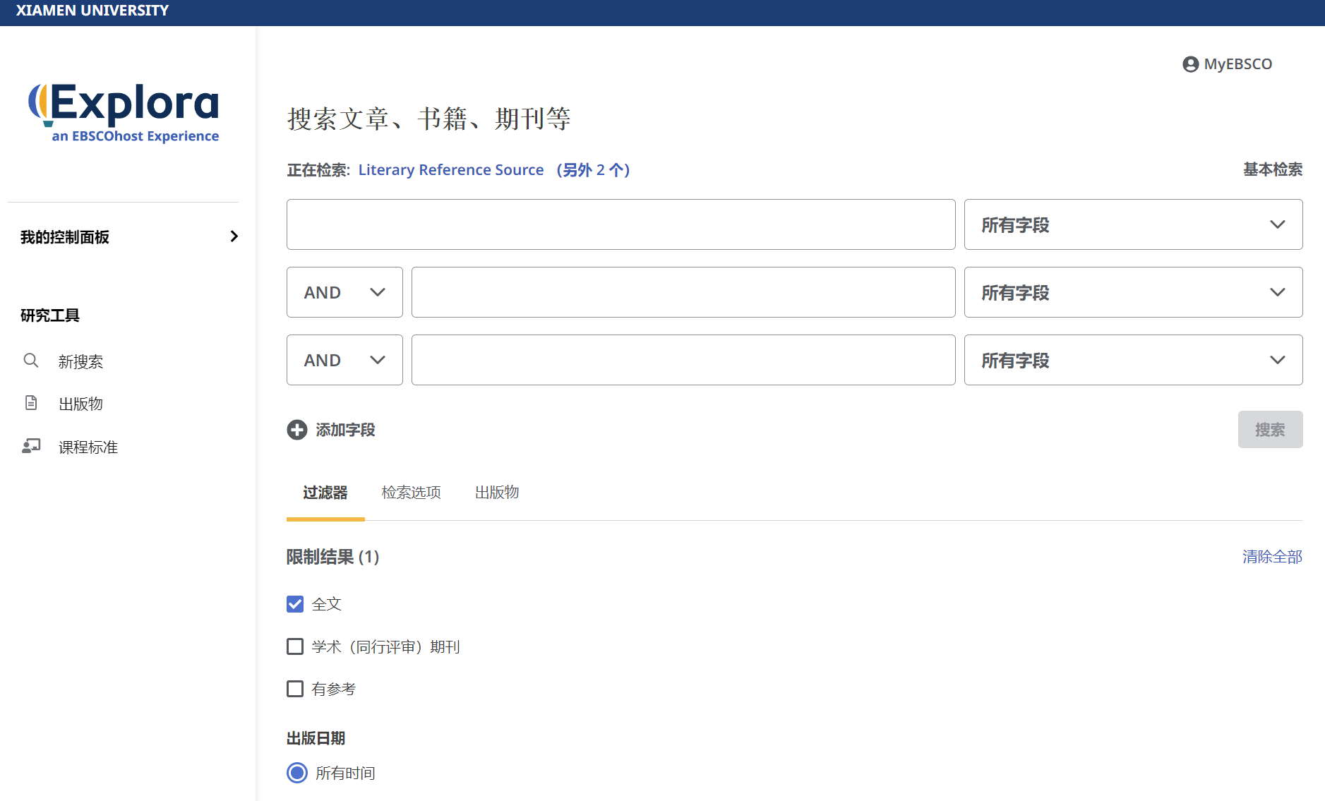
高级检索

Slide 57
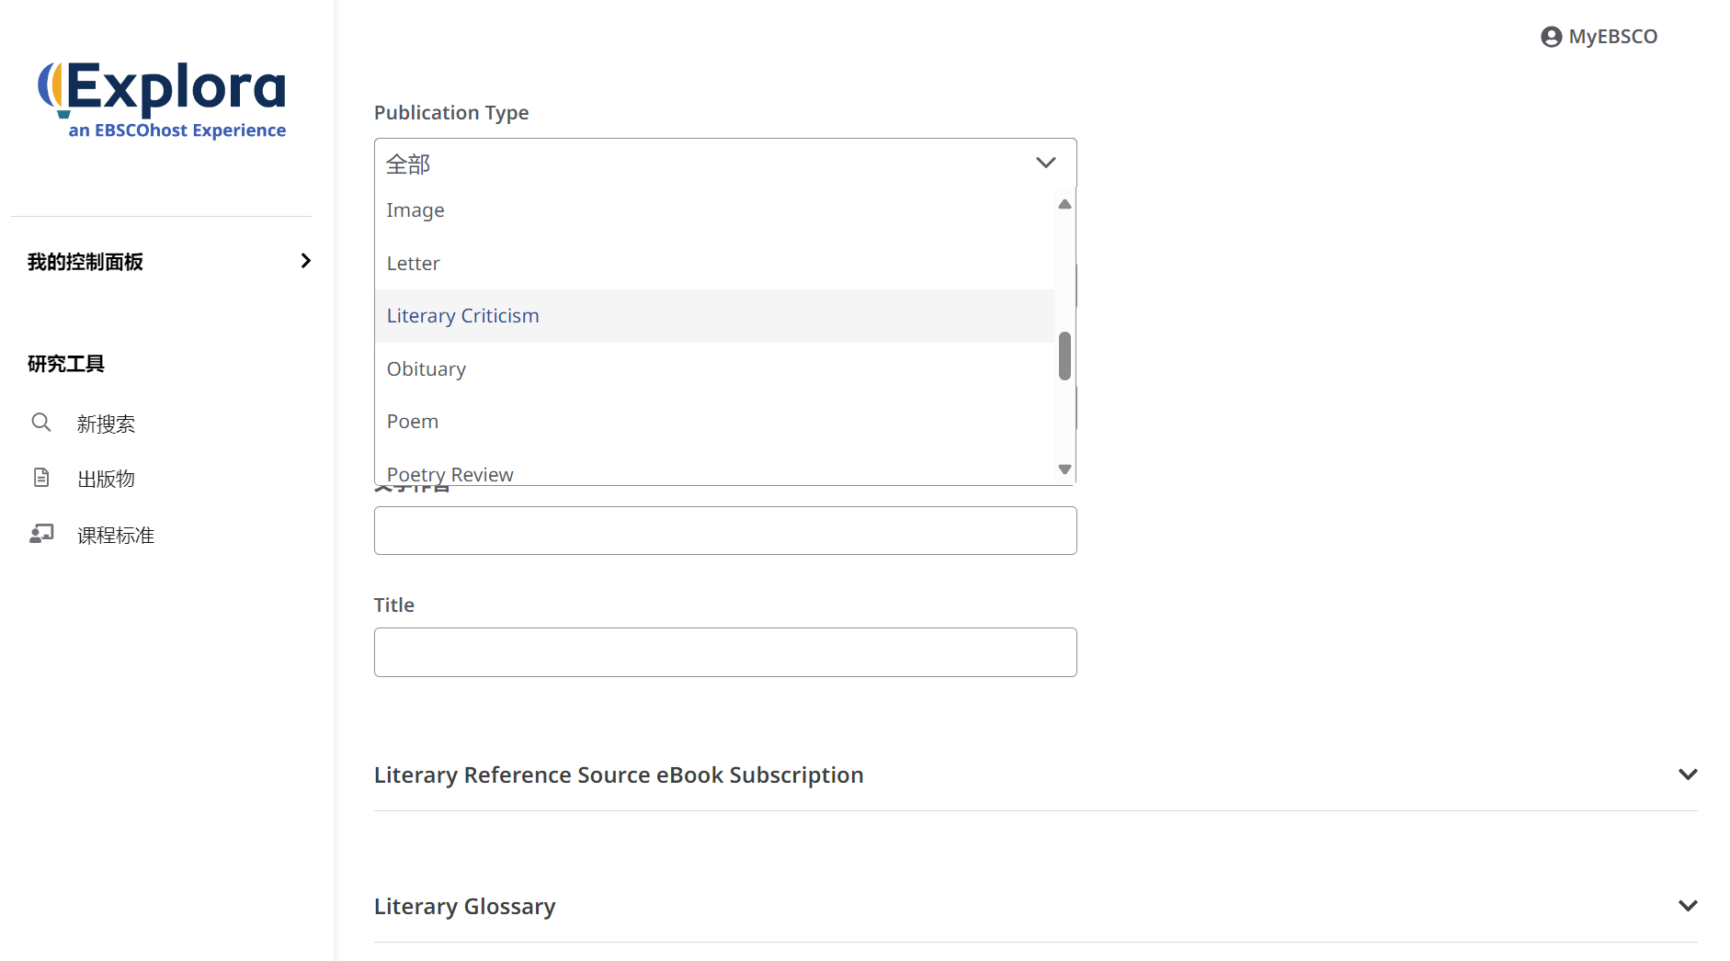
借助过滤器筛选文献类型

Slide 58

布尔逻辑运算符
AND
用于缩小检索范围，类似于“交集”概念
eg: coffee and tea 检索到的结果中既包含coffee 也包含tea
OR
用于扩大检索范围，类似于“并集”概念
eg: college or university 检索的结果中或包含college ，或包含university
NOT
用于排除检索结果中不需要的项，类似于“非”的概念
eg: Cookies not computer 检索的结果只和Cookies相关，不包含computer

Slide 59
字段限制
通过选择字段，可以控制关键词的性质及出现的位置
eg: 选中“TI 标题”代表希望关键词出现在标题中
eg: 选择“SO 来源”则希望输入的关键词是作为来源期刊名称出现

Slide 60




检索技巧
截词符号(*)用于检索变形体:
econ* 可以检索到economy, economic, economically, etc
短语检索（“”）用于检索固定短语
“global warming” 可以检索到固定格式的词组，位置顺序保持不变
通配符：适用于一个字母(?)用于检索英美单词拼写差异
organi?ation 可以检索到 organisation or organization
通配符：适用于多个字母(#)用于检索英美单词拼写差异
behavi#r 可以检索到 behavior or behaviour

Slide 61

检索举例
如果要了解戏剧作品中常用的身份构建策略，怎么去检索文献？
提取关键词：戏剧、身份构建
分析关键词：
戏剧：drama or play
身份构建：identity develop* or identity form* or identity construct*

Slide 62
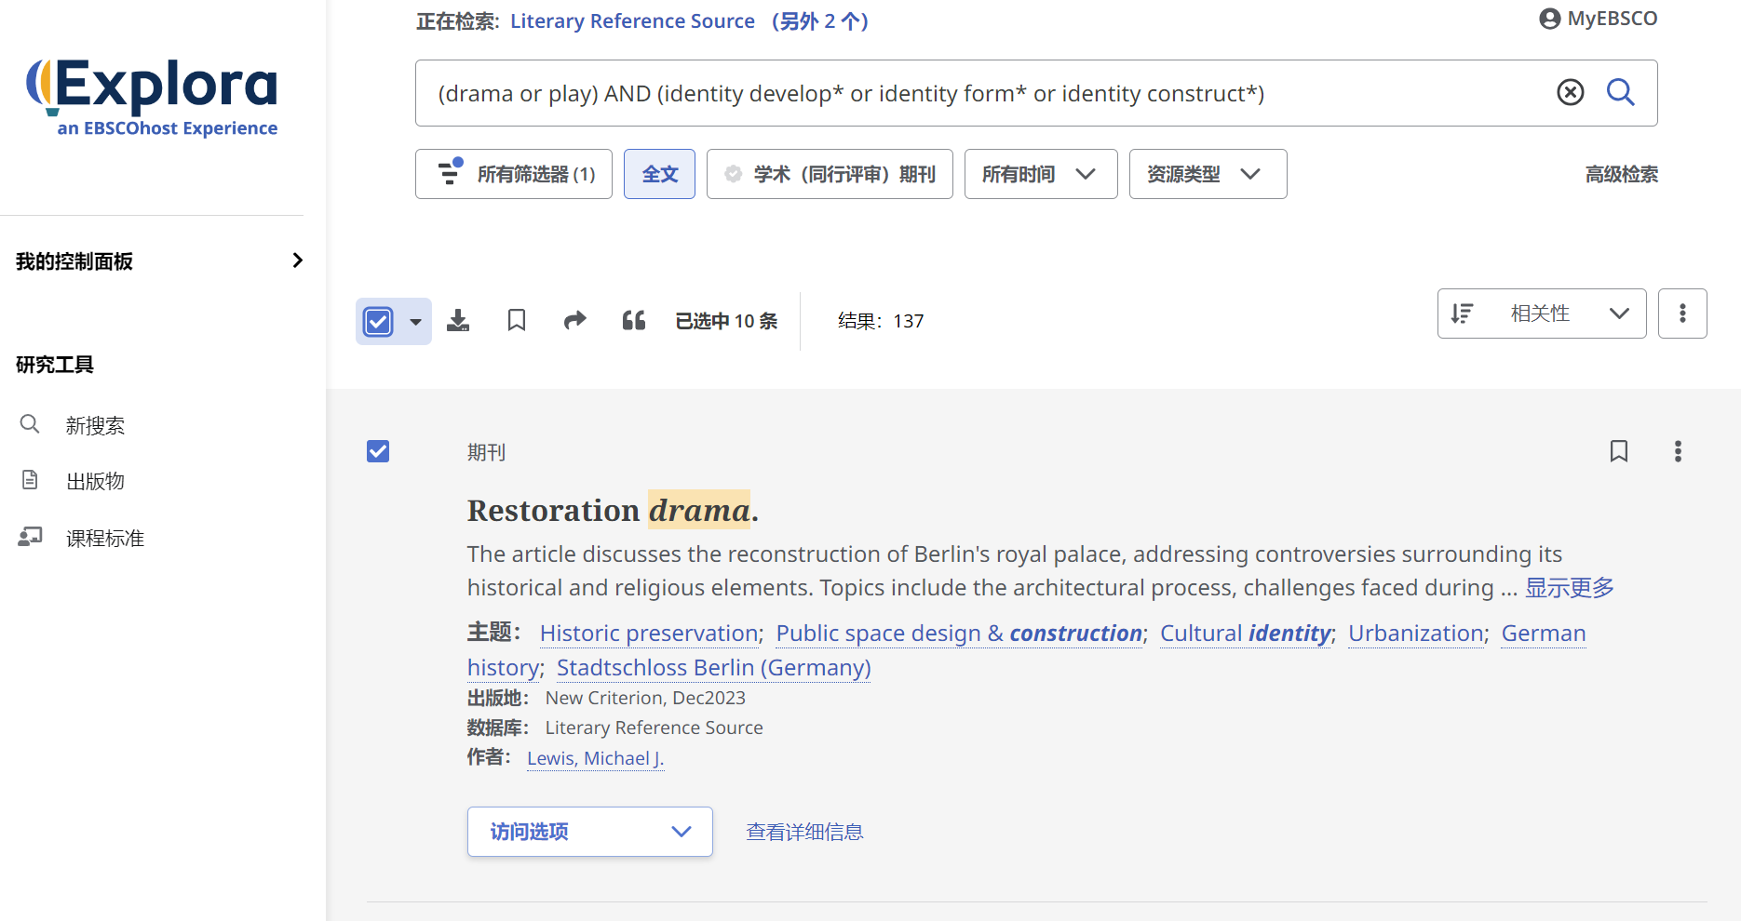
批量操作

Slide 63
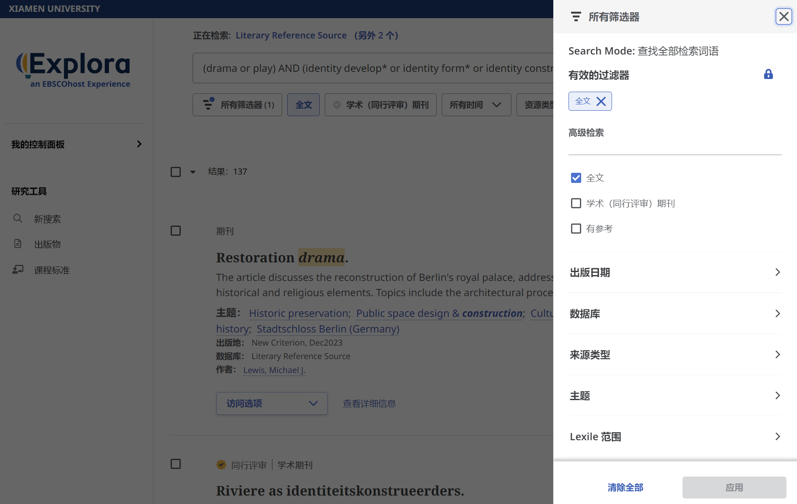
筛选结果

Slide 64
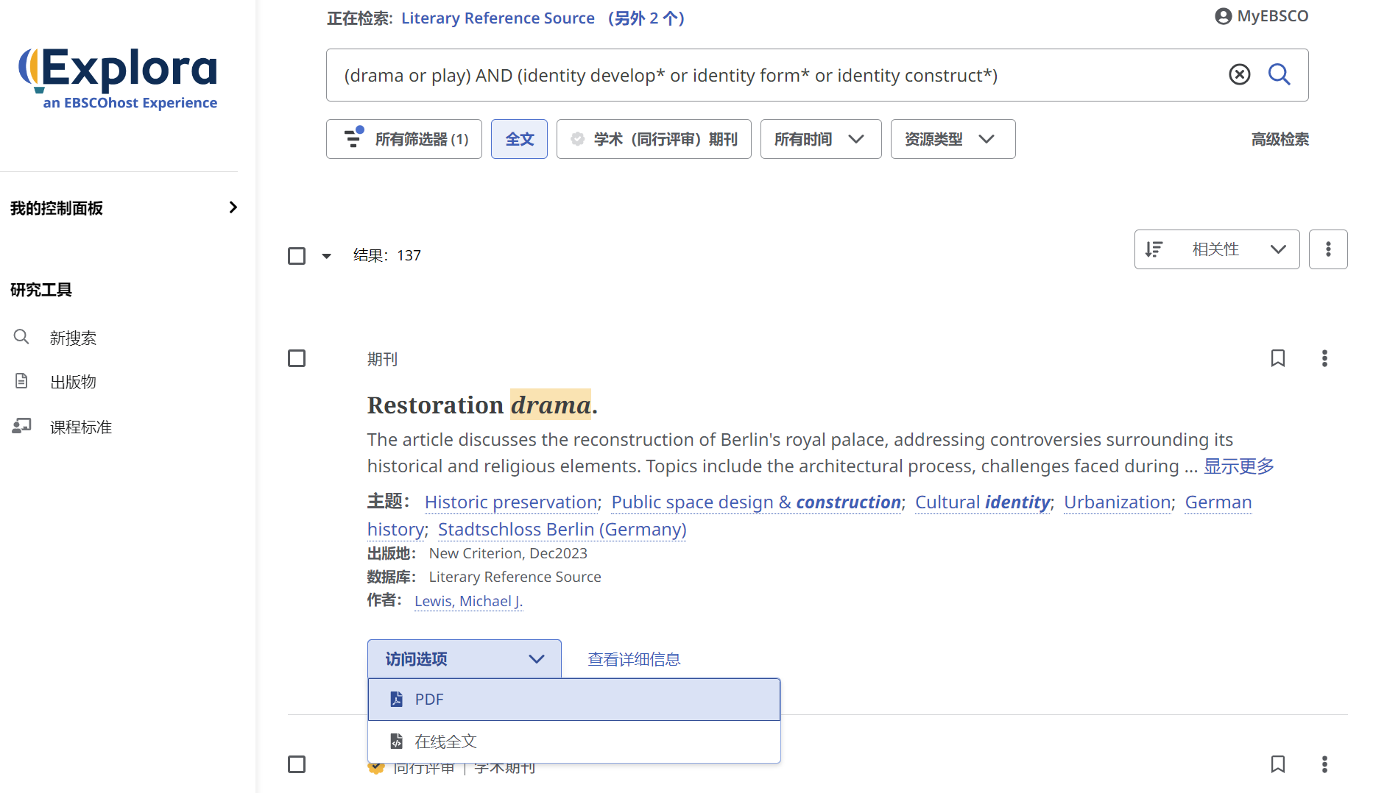
查看可用全文

Slide 65
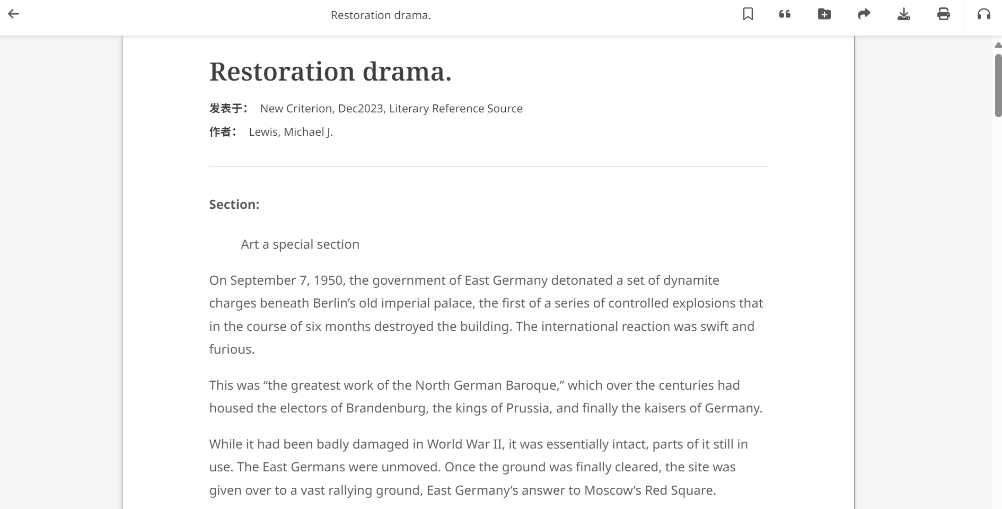
阅读全文与工具使用

Slide 66
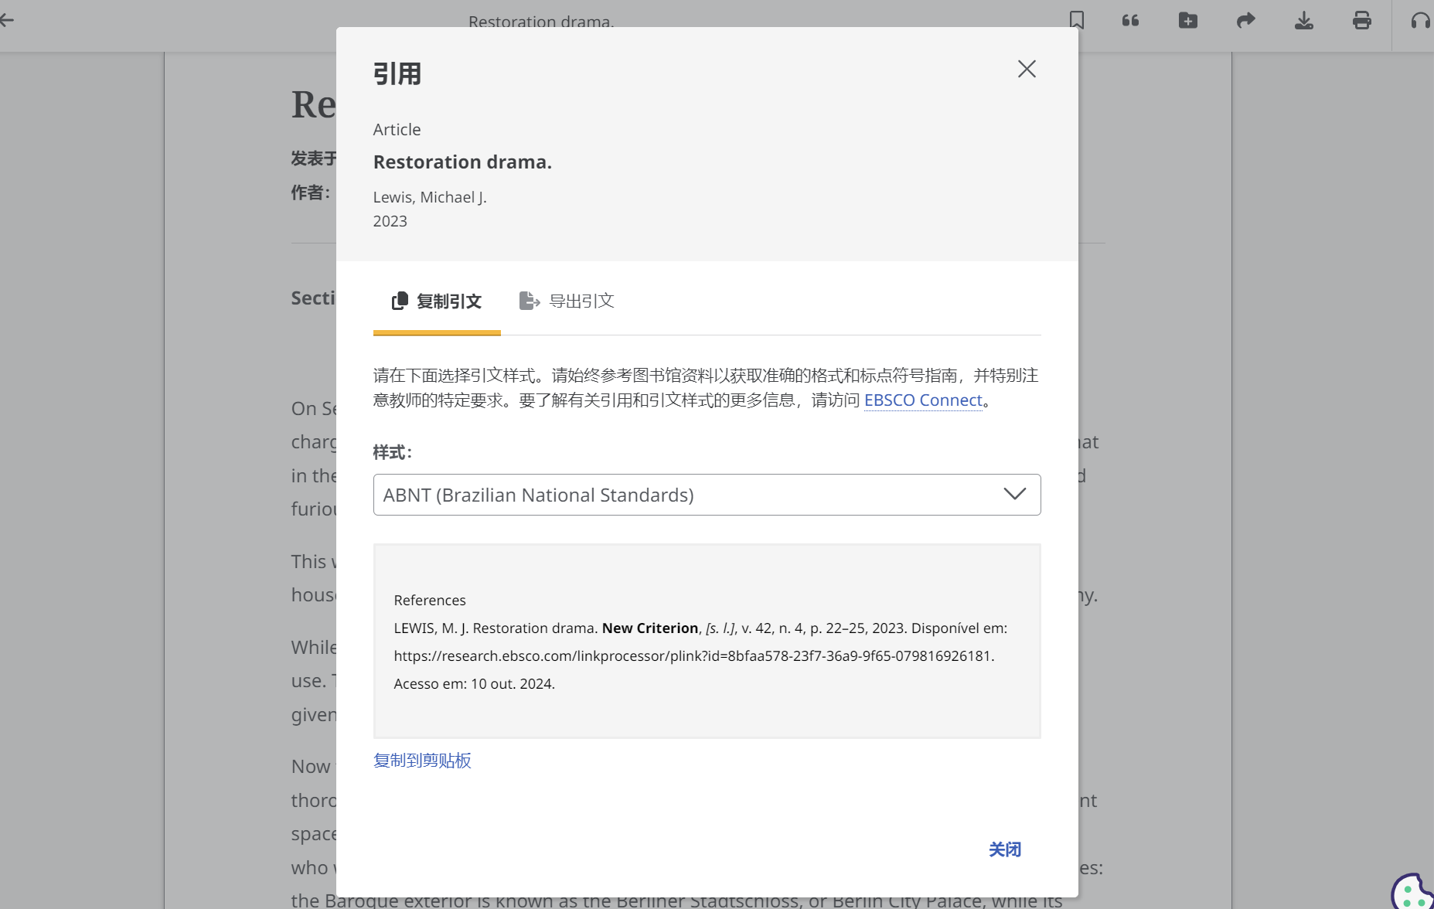
引用文章
点击引号图标，在“样式”下拉菜单选择格式，点击复制到剪切板。​​

Slide 67
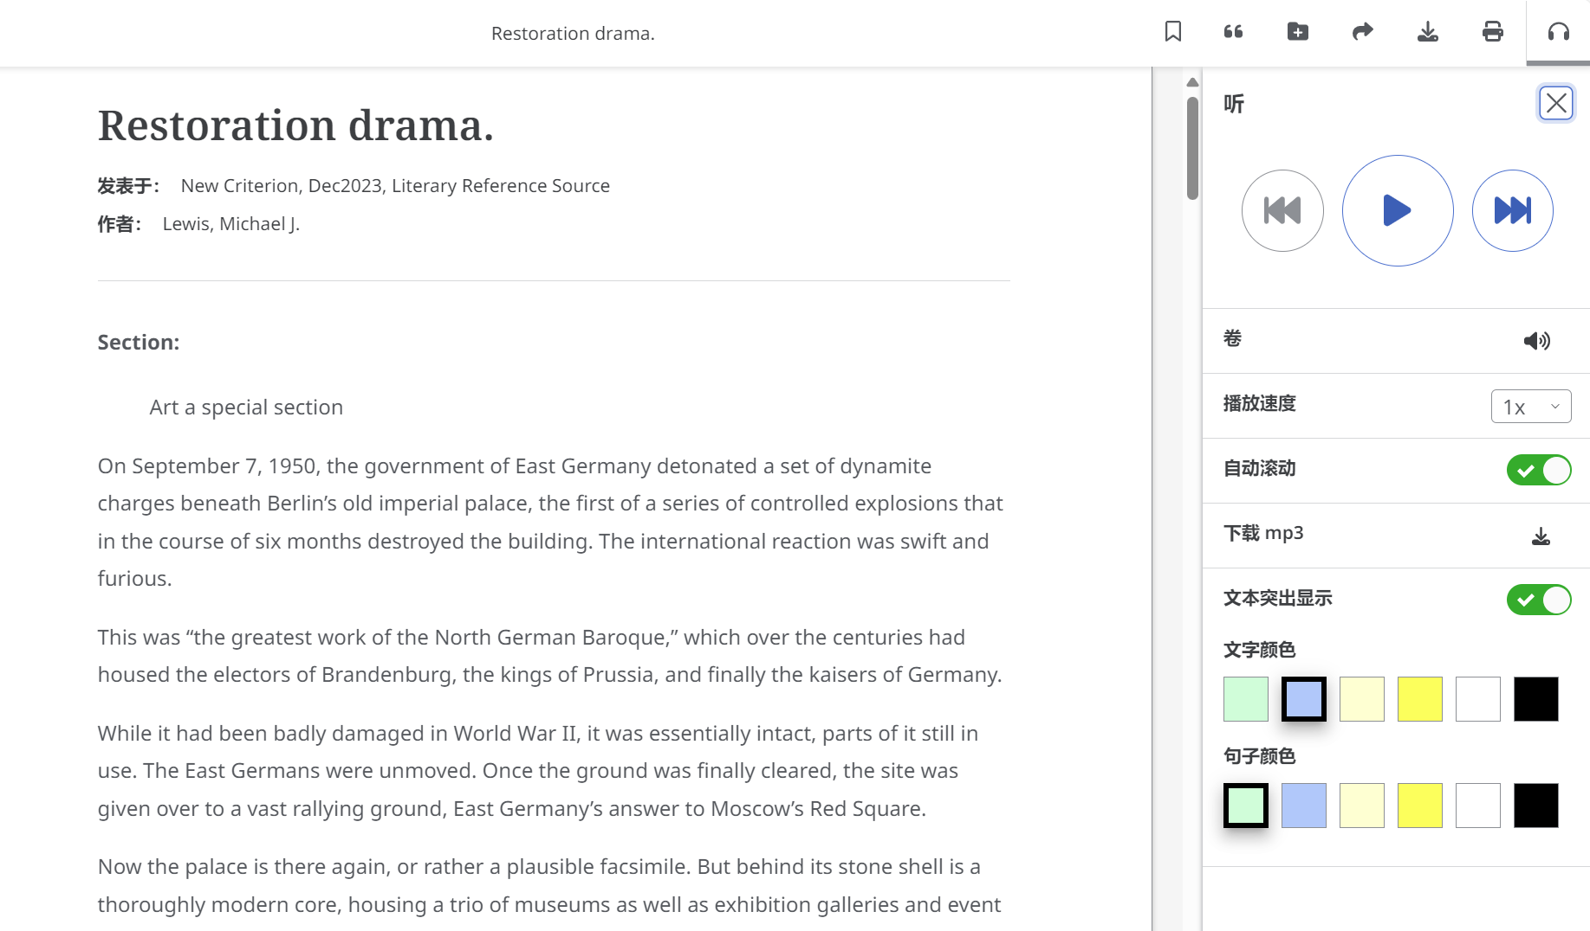
引用文章
_{点击耳机图标，实现全文听读。​​}

Slide 68
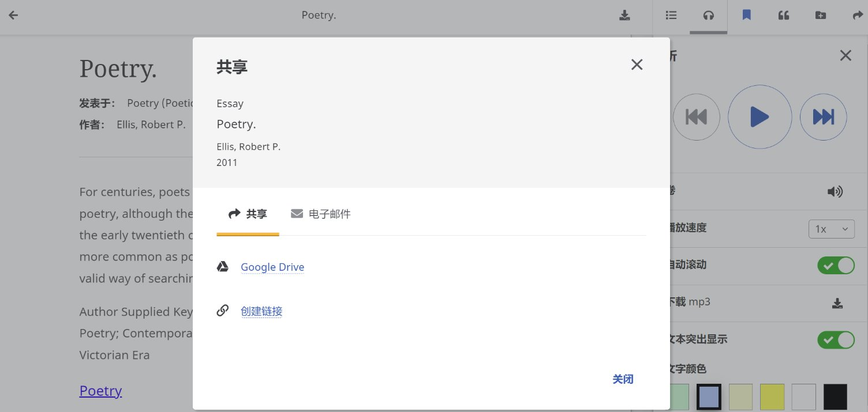
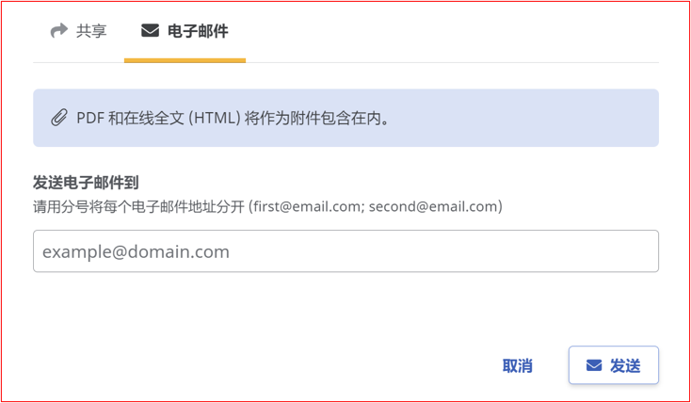
分享文章
可以通过创建链接来直接分享文献，或者通过电子邮件分享（PDF和在线全文 (HTML) 将作为附件包含在内）​​

Slide 69
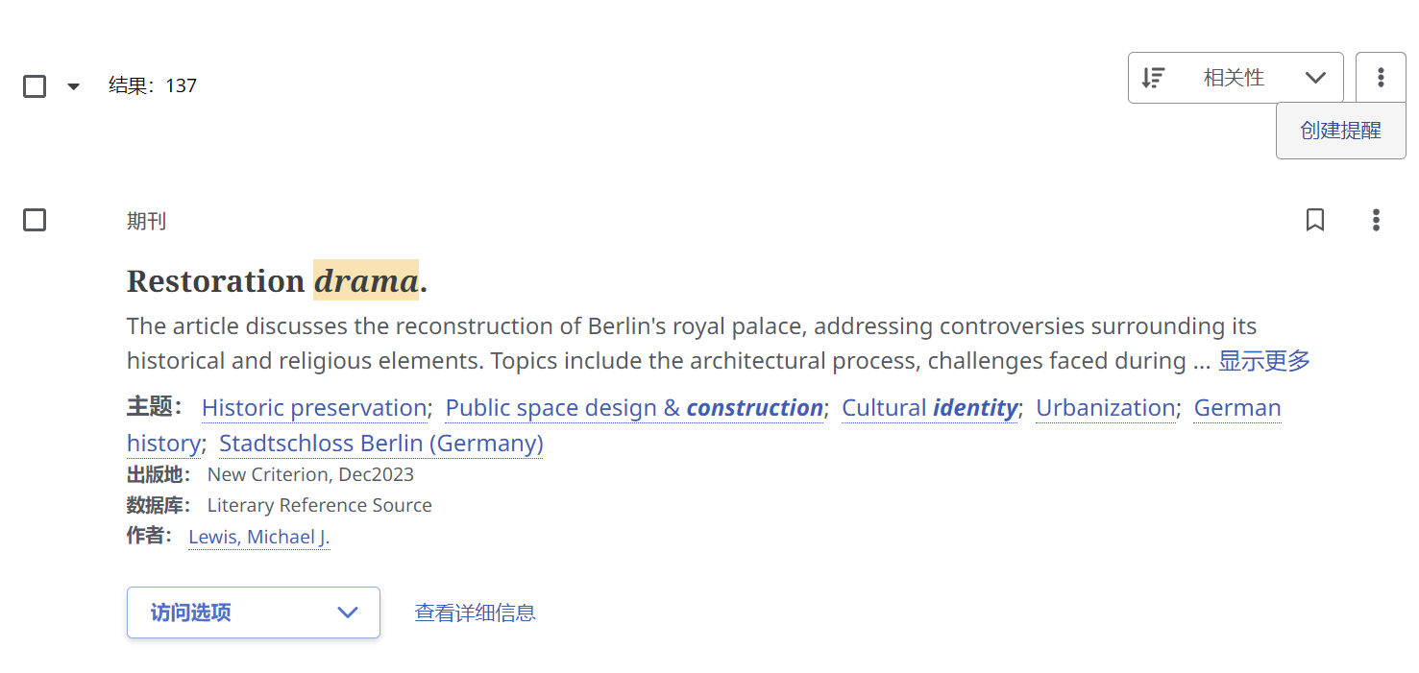
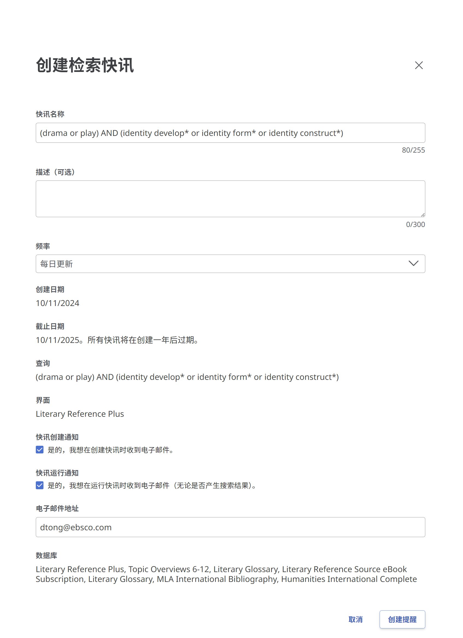
创建检索快讯

Slide 70
出版物检索

Slide 71
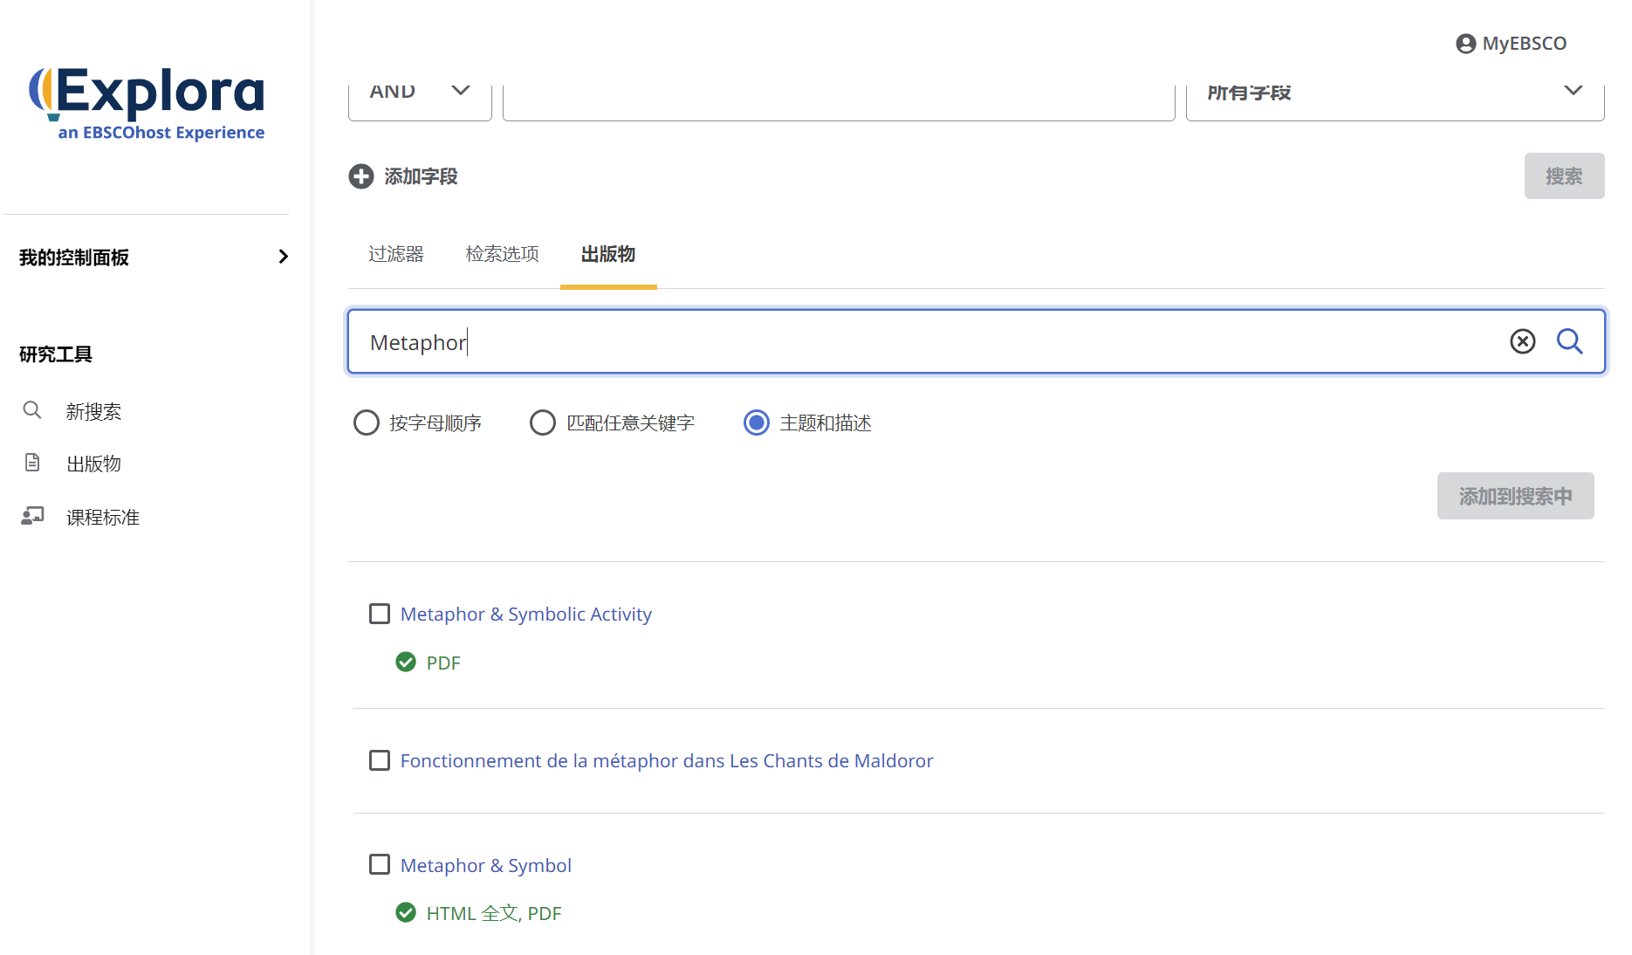
检索刊物
高级检索模式下，点击出版物，按照字母顺序浏览下方刊物排列，也可以在检索框中输入期刊名称，执行刊物检索。

Slide 72
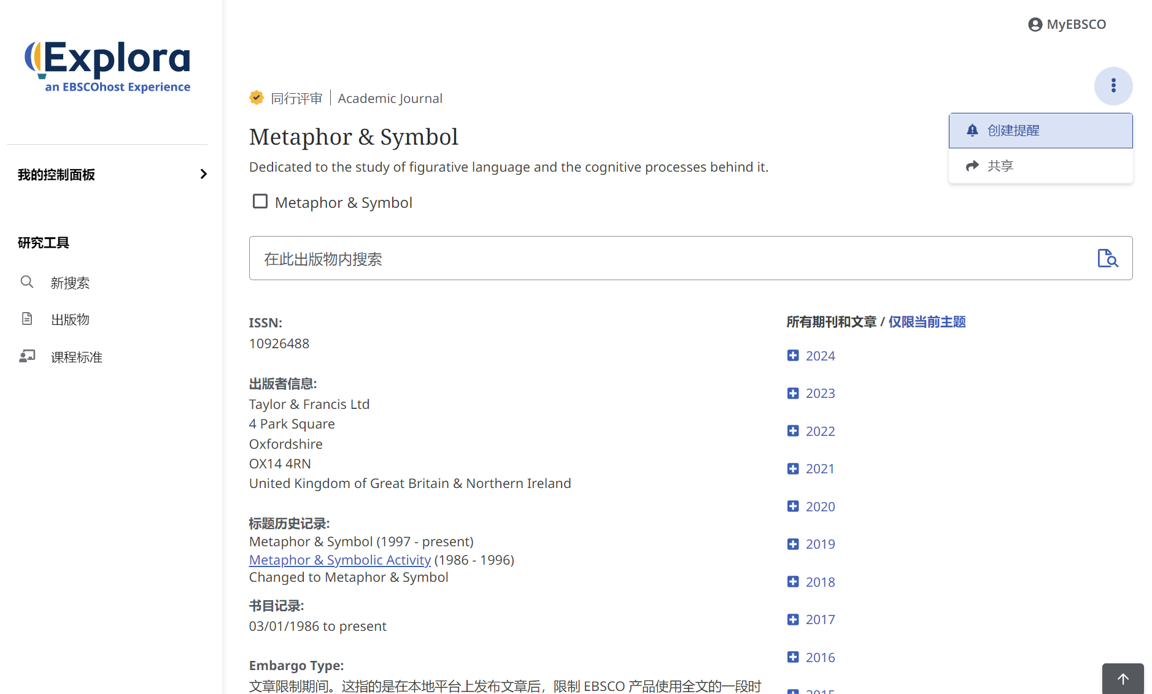
查看刊物详细信息
_{点击右上角图标，选择刊物工具，点击创建提醒，}
_{右侧是该刊物不同时期的发行情况，点击+可展开查看具体期数​}

Slide 73
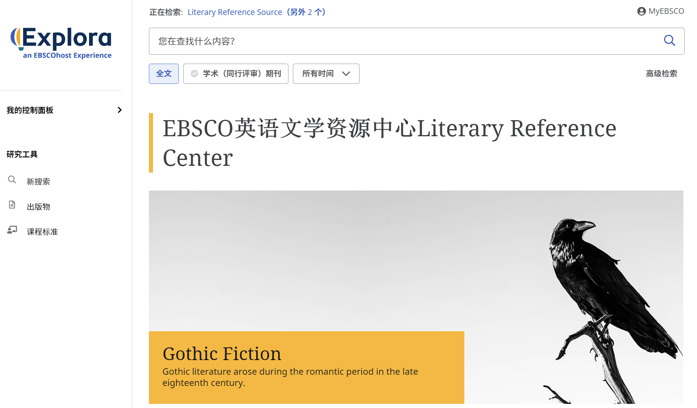
电子期刊导航

Slide 74
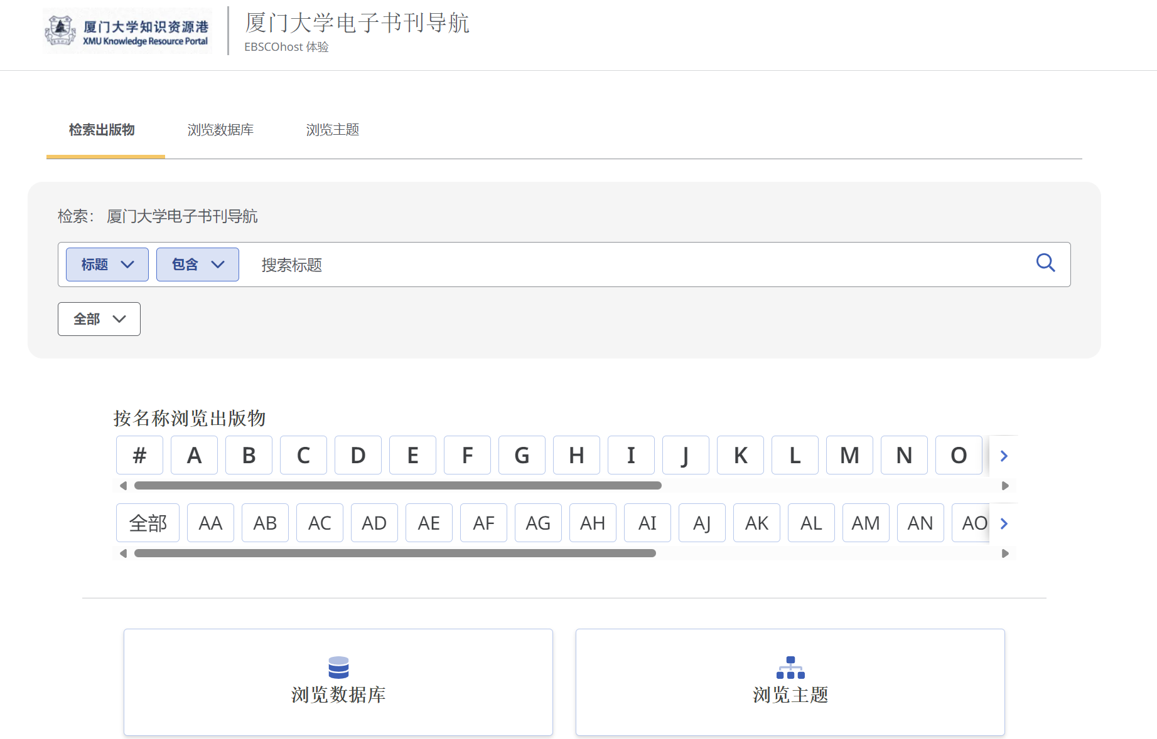
电子期刊导航
_{可检索目前学校购买资源中的所有可用出版物}

Slide 75
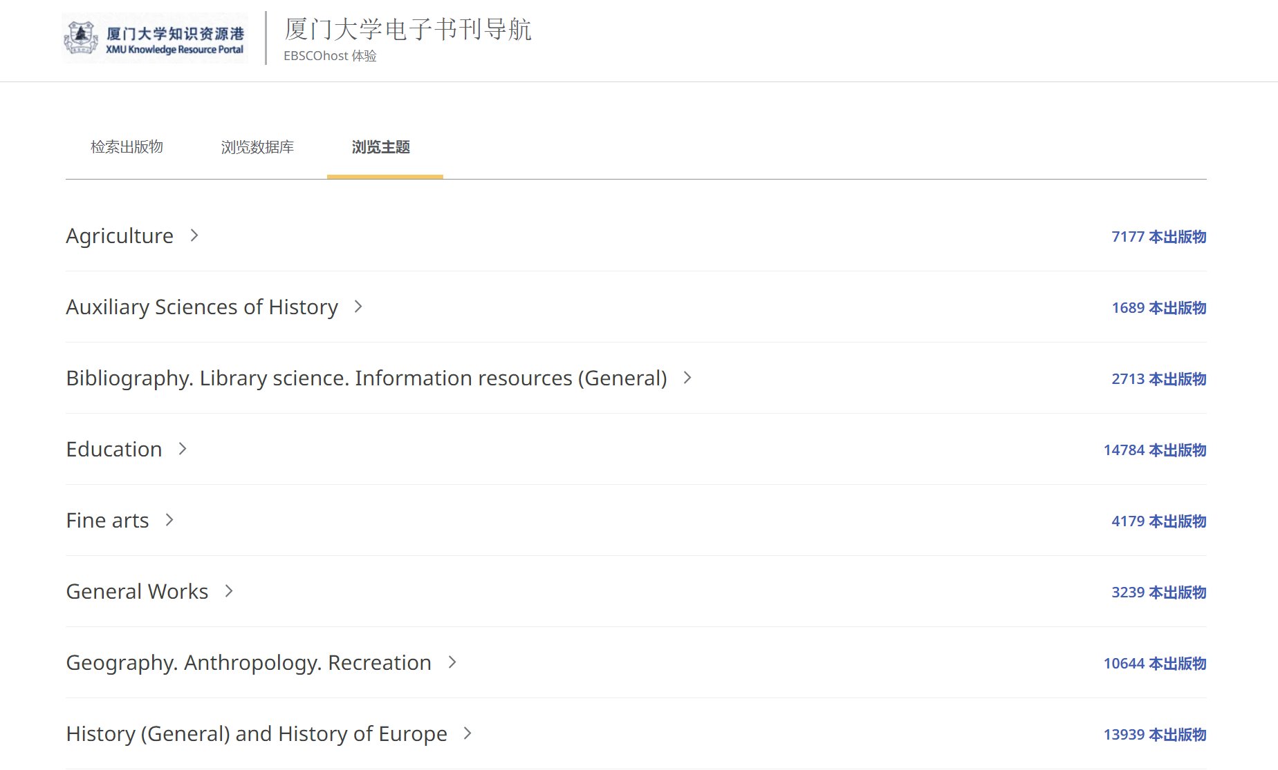
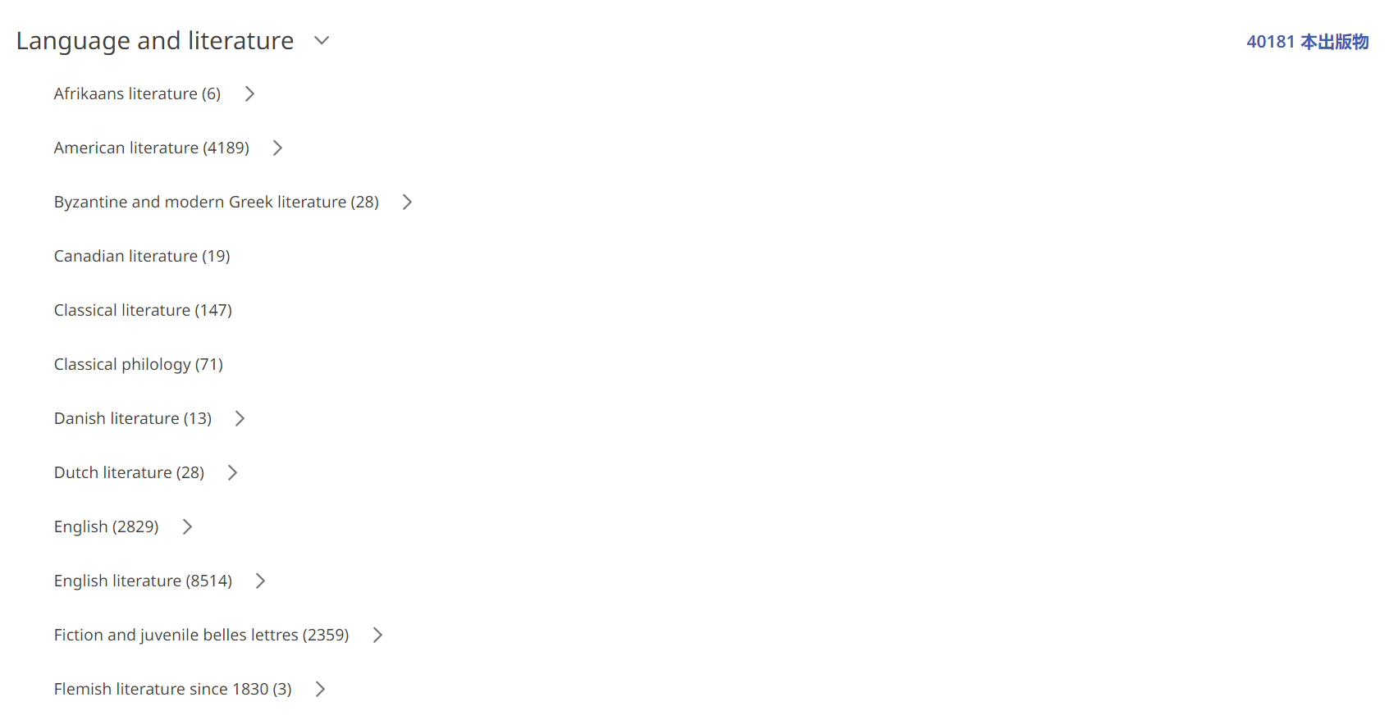
按主题浏览
_{查看“语言与文学”主题下的可用刊物}

Slide 76
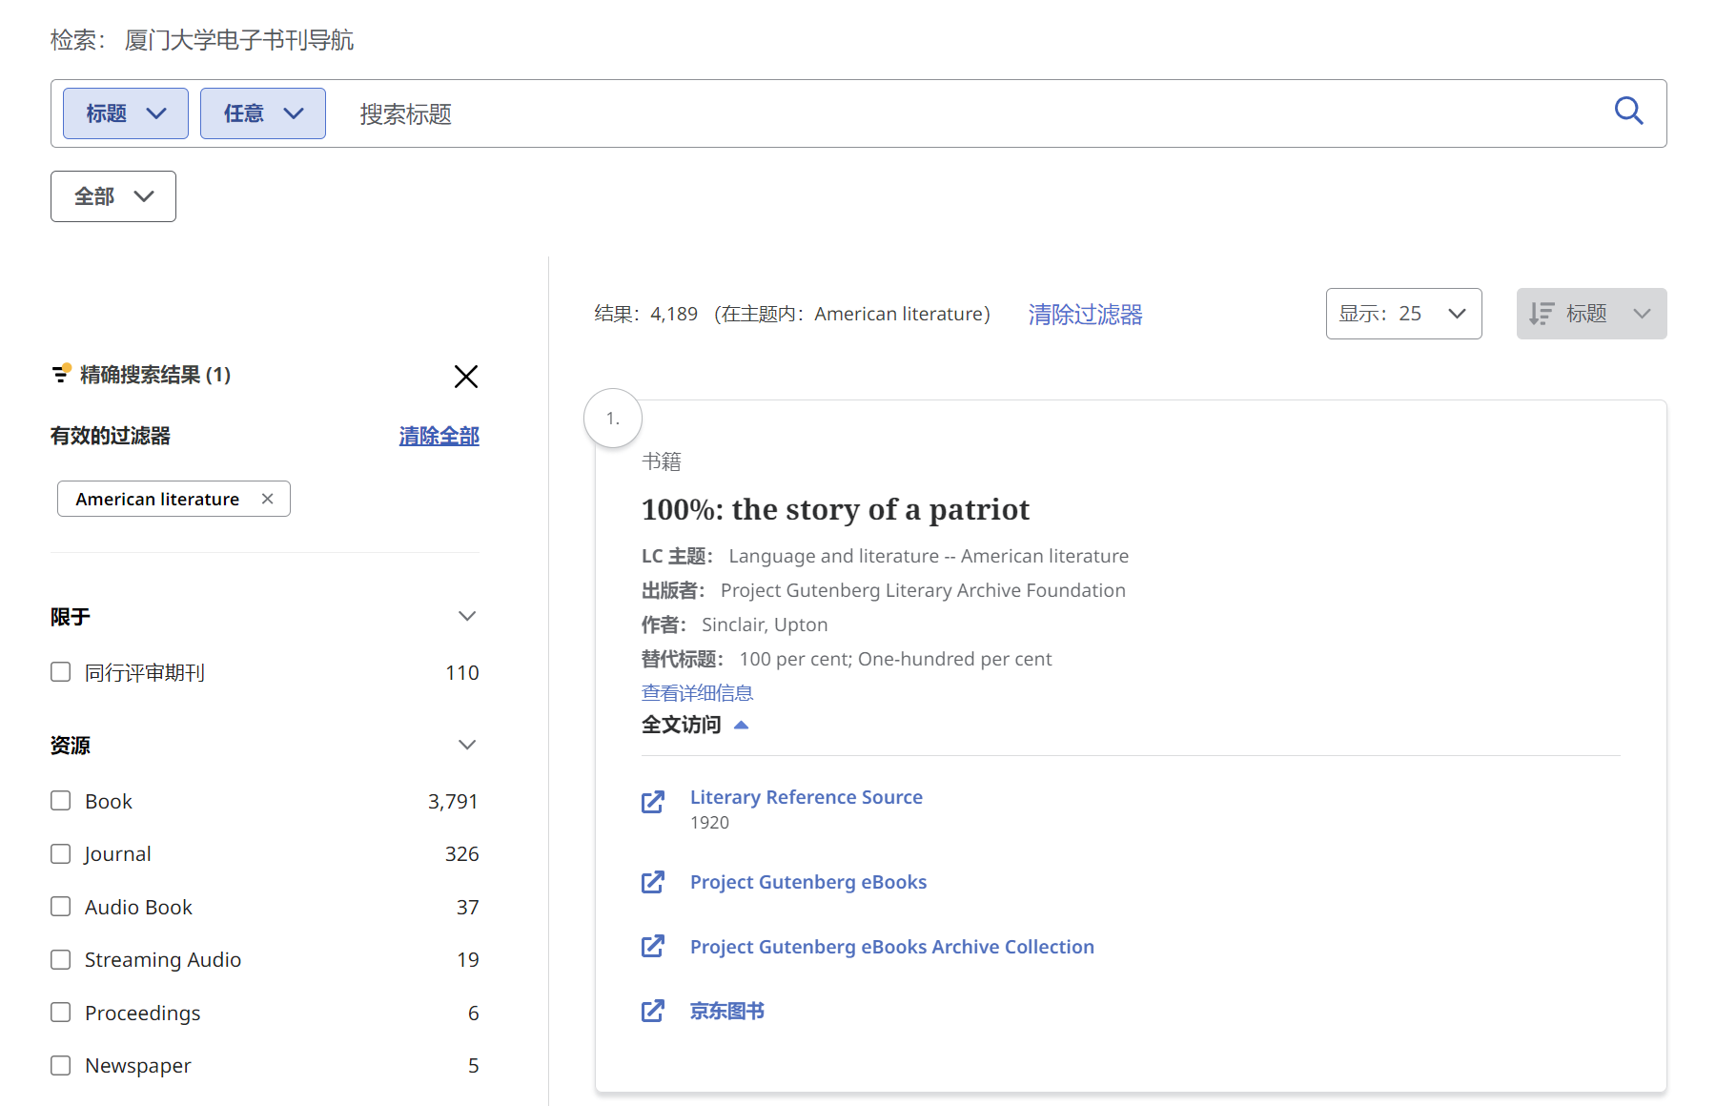
查看出版物检索结果
_{按时间需求选择对于数据库获取期刊/出版物全文}

Slide 77
MyEBSCO个人文件夹

Slide 78
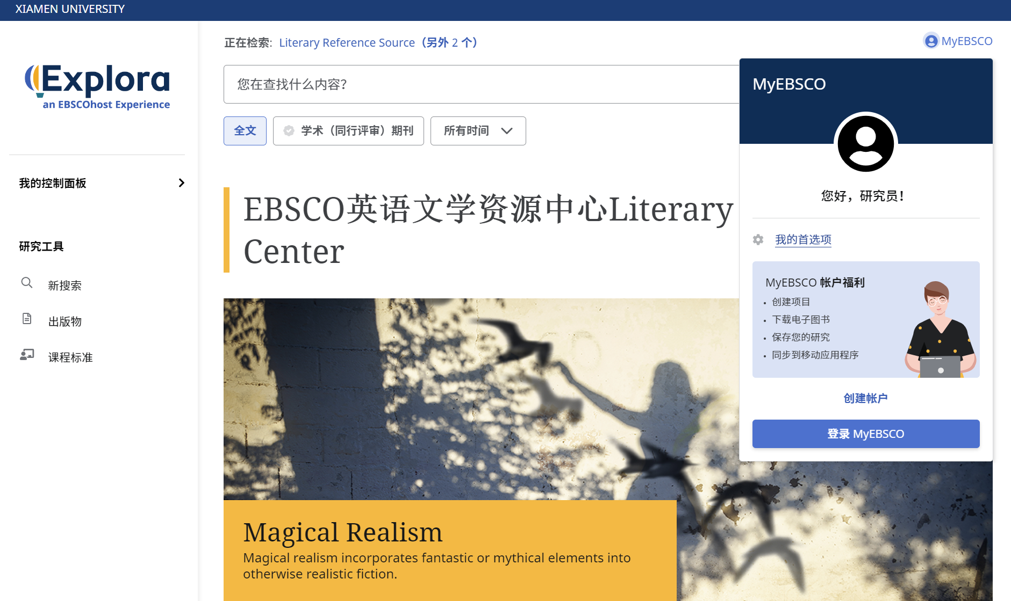
账号创建于登录
_{点击“登录”或免费创建新的MyEBSCO账号，体验更多功能}

Slide 79
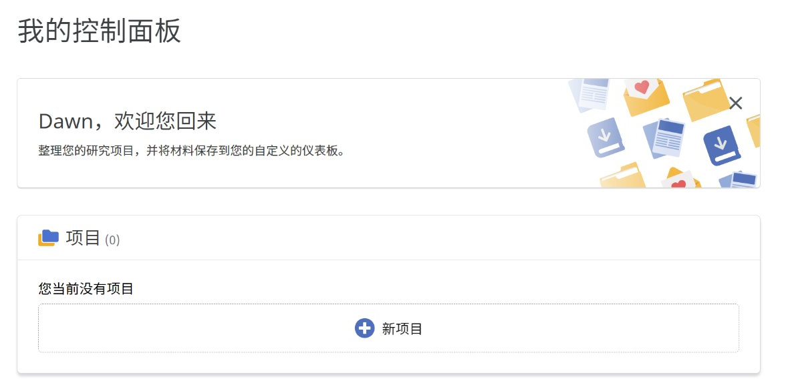
我的控制面板
逐一查看您已创建的项目、已保存的记录、最近历史记录、管理已创建的快讯提醒​

Slide 80
EDS检索操作概览

Slide 81
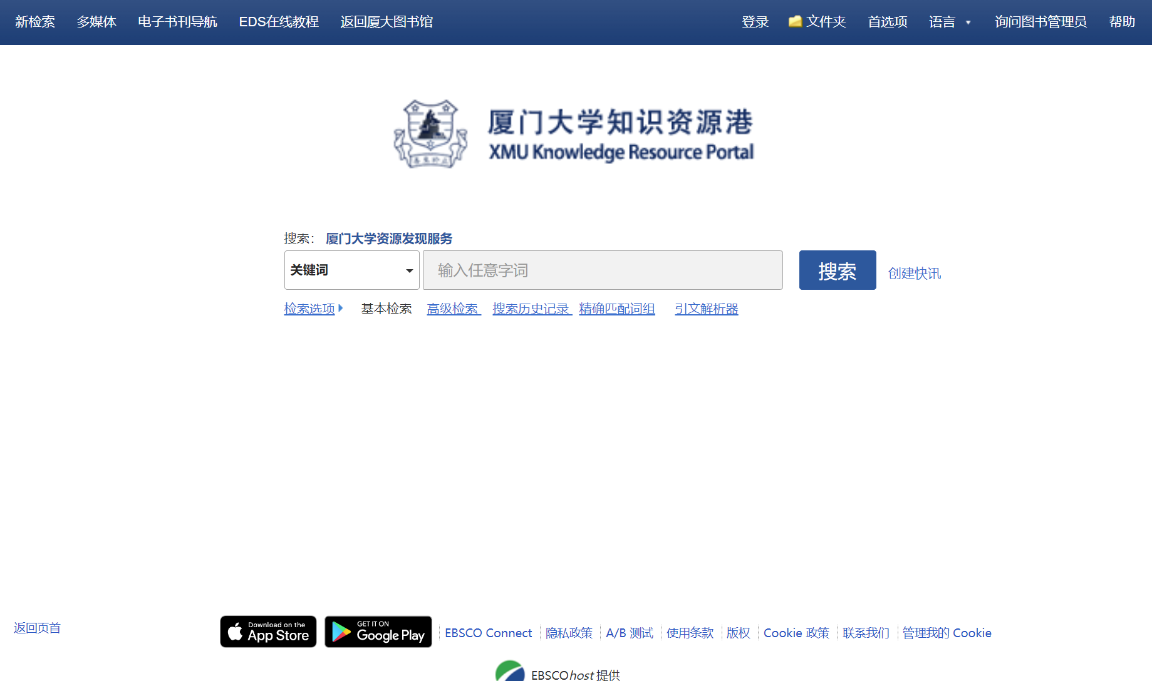
基本检索
_{检索出版物}
_{建立个人文件夹，长期保存文档内容}
_{使用帮助}

Slide 82
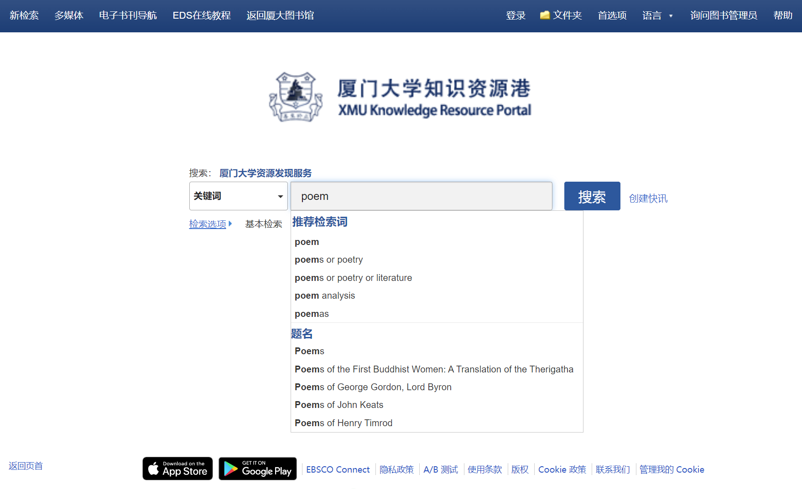
智能意图推测

Slide 83
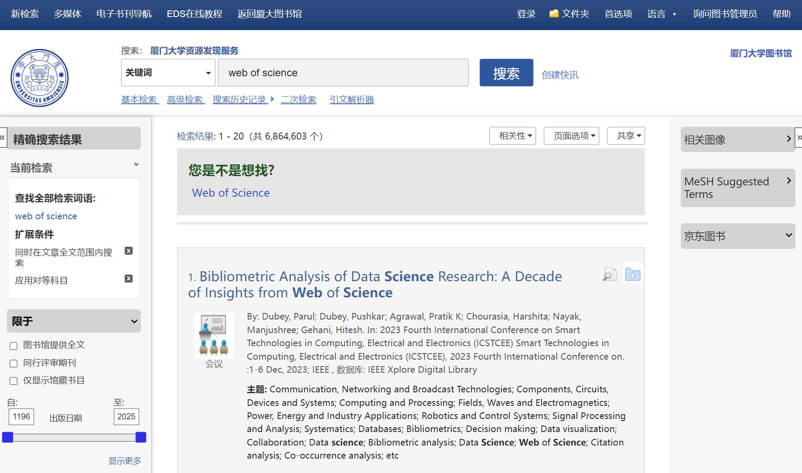
智能意图推测

Slide 84
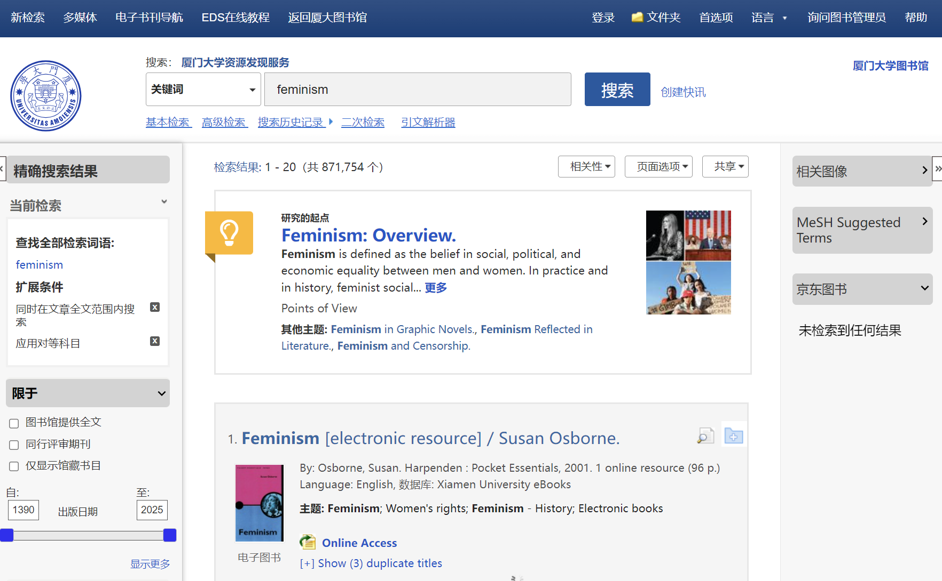
主题词映射“研究的起点”

Slide 85
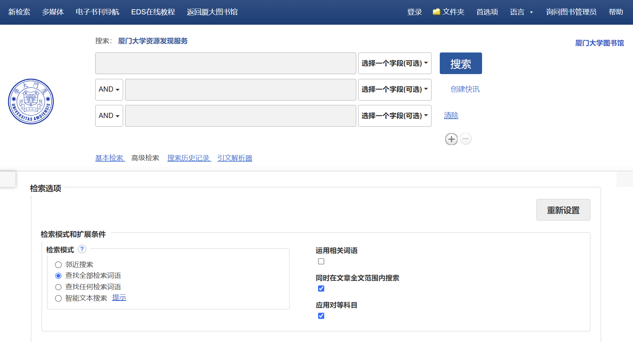
高级检索
_{逻辑运算符}
_{字段限制}
_{添加检索框，最多12个}

Slide 86
检索举例
如果要了解 人工智能技术在新媒体传播中的应用价值，怎么去检索文献？
提取关键词：人工智能、新媒体传播、应用
分析关键词：
人工智能：ai or “artificial intelligence” or “machine learning”
新媒体传播：new media communicat*
应用：application or practice or use

Slide 87
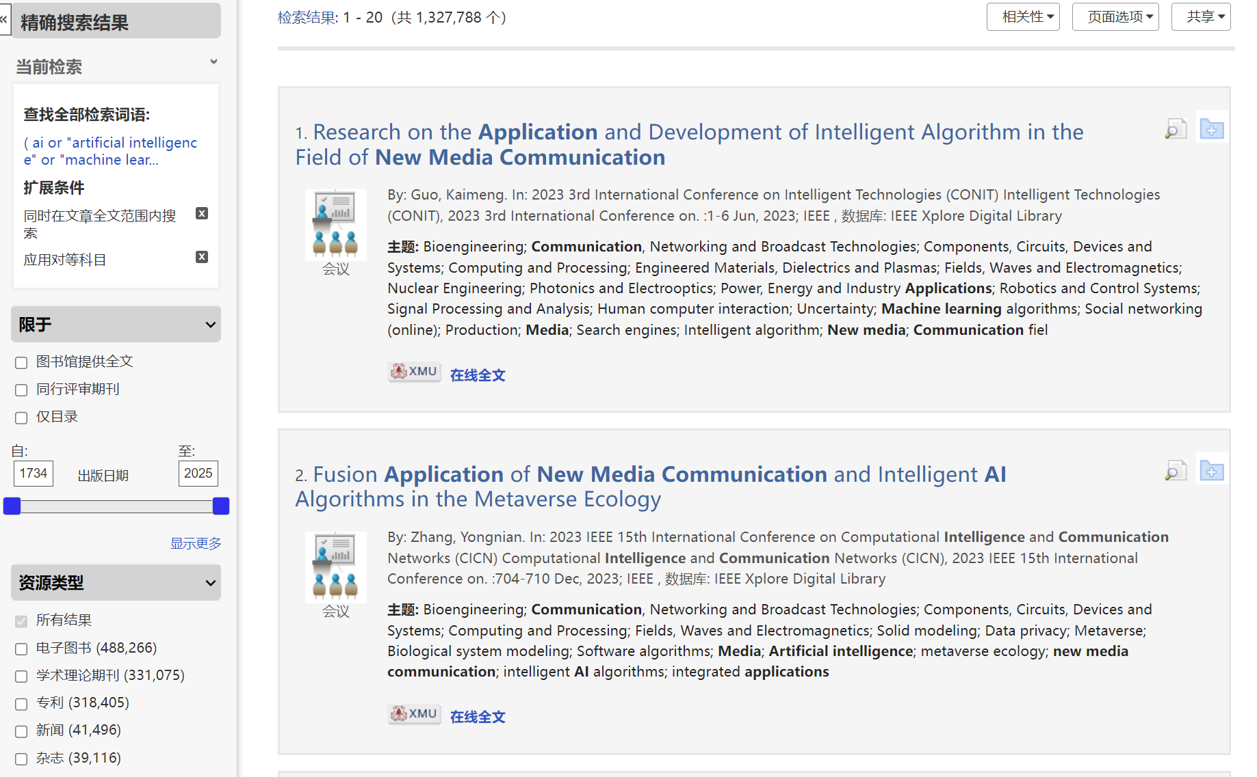
检索结果筛选及查看

Slide 88
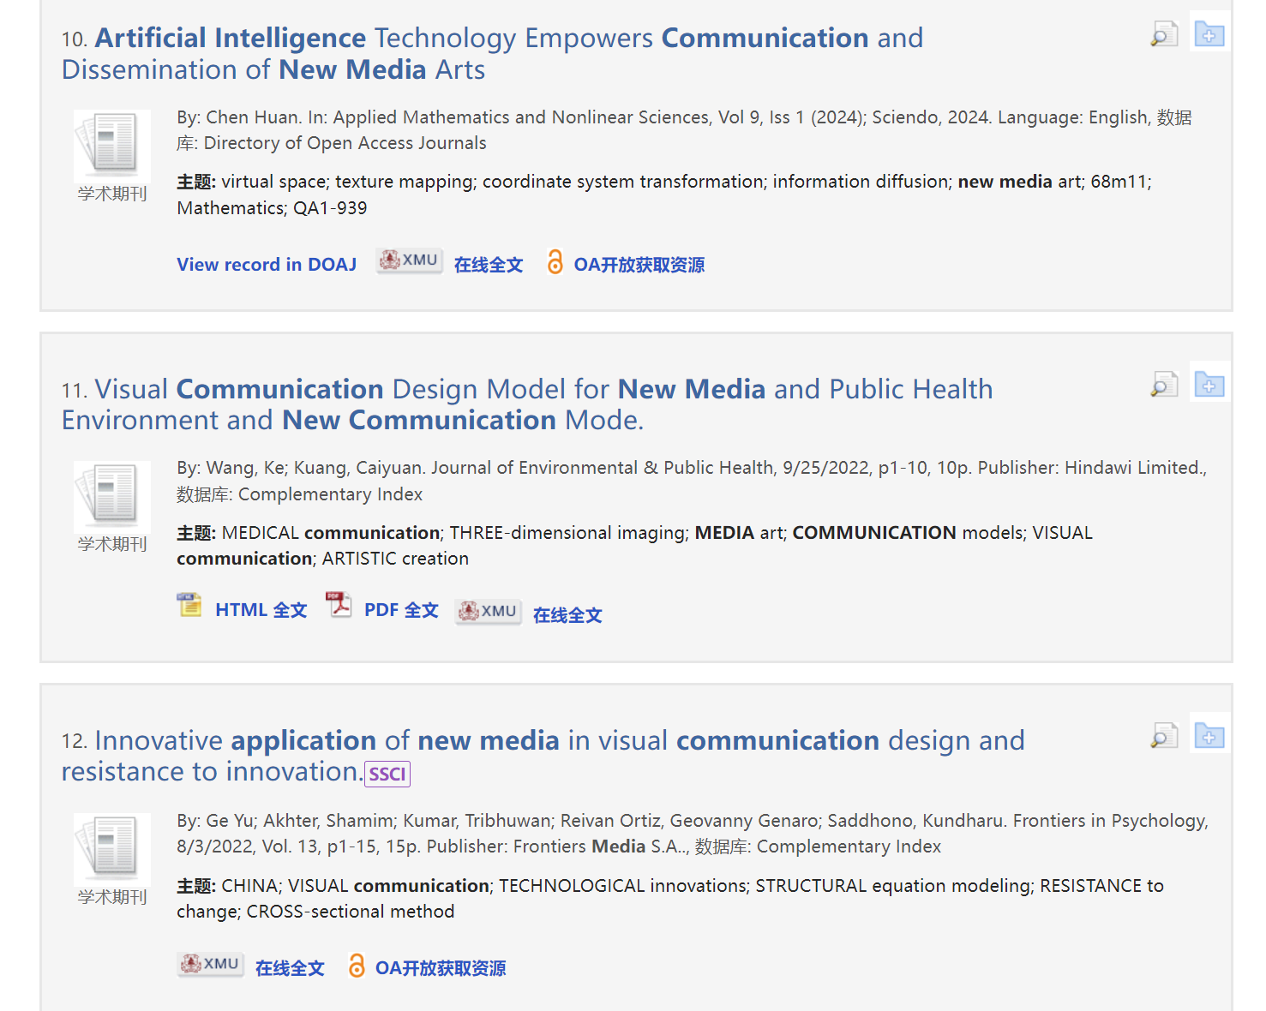
若文献有PDF全文或者HTML全文可以免费下载，该文章无PDF或者HTML全文，请点击绿色图标“全文链接”获取全文，链接会将您带到图书馆购买的其他数据库收录该文章全文的页面，依旧可以看到全文。

Slide 89
快速识别文献水平

Slide 90

保存检索结果或检索式

Slide 91
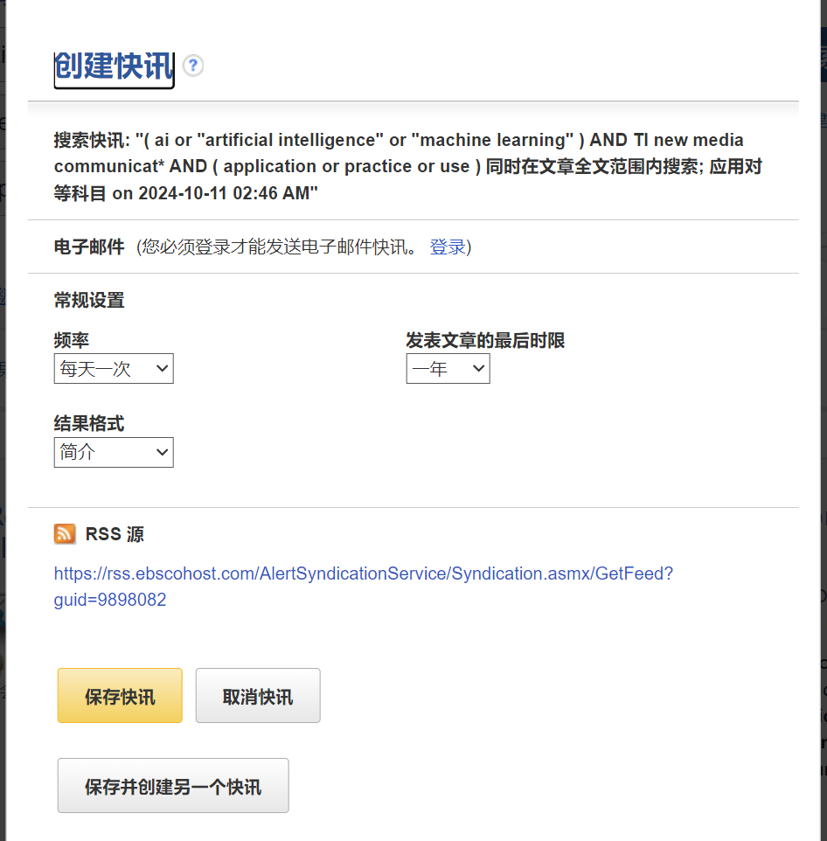
创建检索快讯

Slide 92

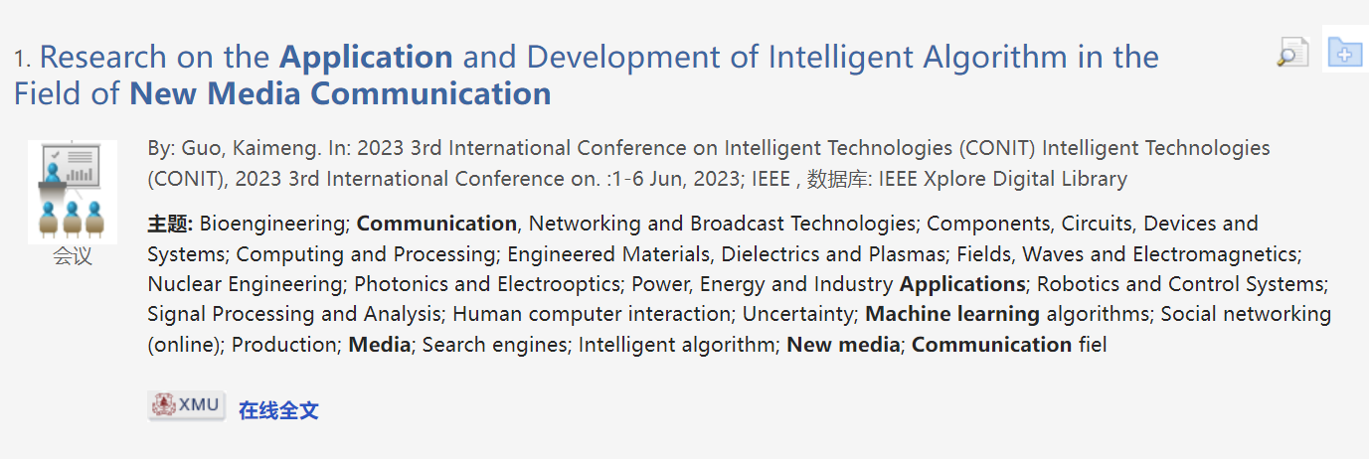
_{查看文章简介}
_{点击查看文章详细信息}
_{将文章添加到文件夹}

Slide 93


文章详细记录及工具使用
HTML格式的全文和PDF格式的全文连接
点击蓝色文字链接可查看更多相关信息
小工具部分，可以利用小工具实现添加到文件夹、打印文章、发送电子邮件、保存文章等功能

Slide 94

文献引用功能
引用工具中有9种参考文献的格式，可以直接复制粘贴到文章后面的参考文献清单中，方便同学写论文时候管理参考文献

Slide 95

文献导出功能
可选择不同导出格式，确认图书馆已购买的参考文献管理工具有哪些，选择相对应的栏目导出

Slide 96


PDF格式全文查看与下载

Slide 97



HTML格式全文翻译和朗读：若该文章有HTML格式，可以实现翻译功能，并有朗读功能，可选择英音、美音和澳大利亚3种不同口音

Slide 98

如何检索HTML格式文献？
输入公式：Keyword and FM T 可以检索到HTML格式文献，实现全文翻译及在线朗读功能，注意PDF文章无此功能

Slide 99

检索最近一周发表的文献？
输入公式：Keyword and DT 7可以检索到最近7天发表的文献

Slide 100
出版物检索及设定期刊提醒

Slide 101


Slide 102


用户可以按照专业学科查看学术期刊，例如语言与语言学相关的期刊有1077种，人文社会科学有3401种，也可以在检索框内输入刊名搜索需要的期刊。

Slide 103


按专业领域浏览可用刊物，左侧可继续筛选
针对同一种期刊，发现系统提供多种全文访问的入口选择：
1.馆员可以根据这个页面查阅馆藏资源的重复率
2.用户可以自由选择回溯年限最久远，或者全文延迟最少的入口查看该本期刊。

Slide 104


如果刊物是EBSCO数据库提供的链接，且想长期关注该刊物，可订阅提醒，有了新的文章出现，会收到系统邮件提示，点击“电子邮件快讯”，订阅提醒。
_{在个人文件夹中查看已创建的期刊提醒}

Slide 105

_{输入个人邮箱地址即可完成创建提醒，前提需登录个人文件夹}

Slide 106
文件夹的建立及利用

Slide 107

MyEBSCO个人文件夹
可免费注册个人文件夹
可长期保存个人检索到的文章、图书、视频等内容，还可以订阅期刊或检索提醒，新建或分享文件夹。
点击导航栏右上角“登录”，创建文件夹
已有账号密码可直接输入账号密码登录，还没有账户的可点击创建新账户

Slide 108

创建账户
注：密码要求为字母，阿拉伯数字，特殊符号组合，长度不少于6位

Slide 109

查看文件夹内容
个人专属文件夹，点击？查看帮助
对保存的内容进行操作

Slide 110

新建文件夹

Slide 111

对保存的内容进行批量操作

Slide 112
EBSCOhost检索平台

Slide 113
访问路径

Slide 114

访问路径

Slide 115
访问路径

Slide 116

访问路径

Slide 117

基本检索
_{检索出版物}
_{建立个人文件夹，长期保存文档内容}
_{使用帮助}

Slide 118

高级检索
_{逻辑运算符}
_{字段限制}
_{添加检索框，最多12个}

Slide 119

ERIC叙词表检索

Slide 120
检索举例
如果要探究当前残疾人高等教育的现状与特点，怎么去检索相关文献？
提取主题词：残疾人、高等教育
分析主题词：disability、higher education

Slide 121

叙词表检索
点击上方导航栏中的科目，选择特定数据库的Thesaurus(叙词表)

Slide 122



ERIC 教育学叙词表
用户可以先访问ERIC叙词表网站，选择一组自己感兴趣的词

Slide 123


叙词表检索
在下方检索框输入要检索的主题词，点击浏览
找到相关词语，点击该主题词查看详细信息

Slide 124

详细信息页面可能会呈现术语的释义、上位词、下位词、相关词、用法

Slide 125

叙词表检索
勾选感兴趣的关键词, 选用AND、 OR 或 NOT 连接关键词，点击添加，关键词自动添加到上方的检索框中，生成检索式，点击搜索可查看包含所选择关键词下的文献检索结果

Slide 126

主题词包含“残疾人”和“高等教育”的相关研究文章

Slide 127

三、EBSCO 移动端下载与使用

Slide 128



EBSCO Mobile App
允许用户在任何地方进行搜索和研究过程，允许在任何时间、任何地点取得进展，并在桌面和移动设备之间实现无缝集成
查找并连接到您的机构，然后只需搜索、选择并使用机构订购的数据库内容
您只需登录App一次，漫游期内，App会记住您的登录凭证，实现自动登录

Slide 129




移动端应用下载
iOS用户可直接在应用商店中搜索“EBSCO”
安卓用户扫码下载
Notes:
Follow along with this session using the link: https://bez5.short.gy/OU0dPM

Slide 130


登录 EBSCO Mobile App
• 打开EBSCO应用程序，点击“通过您所在的机构访问” (Access with your institution) 按钮登录
• 在检索框中输入机构的英文名称进行查找，或点击“使用我的位置” (Use my location)定位您所在的学校。
• 点击学校名称，单击“连接到您的机构”(Connect your institution)允许应用登录。

Slide 131

EBSCO Mobile App 主页
• “最近查看” ( Recently Viewed )：向左滑动可查看您在使用App时最近查看的文章。点击文章可再次阅读
“为你推荐” (Recommended for you):点击根据您最近浏览过的文章和电子书推荐的文章
“发现最近主题 ” (Discover recent subjects )，即可执行与该主题相关的文章搜索。此区域中的主题是根据您在使用应用程序时浏览过的文章显示的

Slide 132


检索EBSCO Mobile App
点击屏幕底部菜单中的放大镜，进入搜索页面
在搜索框中输入搜索词。当您键入时，您可以点击App提示的搜索词
点击筛选条件（同行评审、全文、日期范围），将其应用于搜索
点击设备键盘上的“搜索”以运行搜索
页面将显示检索结果，结果中与检索词匹配的词会高亮显示。点击文章或书名查看详细信息或阅读全文（如有全文提供）

Slide 133


阅读文章
在文章页面，右上角箭头符号可将文章根据设备所支持的方式进行分享
点击文章标题下方的方框，可对方框中的内容执行二次检索
继续往下滑动可查看文章的摘要信息
在文章详情页面向左滑动，可获得更多类似文章的相关推荐

Slide 134

阅读文章
单击“访问选项”（Access options）（如果文章提供多种格式的全文）
选择阅读全文时，请从可用的格式中进行选择
可查看在线全文、PDF全文和全文听读

Slide 135


收藏文章
录
从文章页面或结果列表中，单击“收藏”图标
如果您想从收藏的文章中删除该文章，只需再次点击图标
点击屏幕底部的书签图标，查看您收藏的文章和电子书借阅情况

Slide 136

创建个人账户
录
点击屏幕底部菜单中的配置文件图标，访问配置文件屏幕。
点击“创建帐户”( Create an account)按钮访问创建帐户屏幕
填写您的信息，然后单击“创建帐户”(Create an account) 按钮。
您将收到确认消息，确认您的帐户已创建，并提示您点击“登录”( Log In)以使用新的个人帐户凭据登录

Slide 137

四、在线帮助及问答环节

Slide 138
支持网站
EBSCO官网：https://www.ebsco.com/zh-cn
检索平台：https://search.ebscohost.com/
EBSCO 支持站点: https://connect.ebsco.com
免费在线课程：https://ebsco-chinese.zoom.us/calendar/search?showType=2&startDate=2021-07-01
EBSCO平台中文使用指南https://connect.ebsco.com/s/article/

Slide 139


EBSCO Homepage
https://www.ebsco.com/zh-cn

Slide 140

EBSCO 支持站点
https://connect.ebsco.com

Slide 141

免费在线课程
https://ebsco-chinese.zoom.us/calendar/search?showType=2&startDate=2021-07-01

Slide 142






EBSCO数据库检索大赛
扫码了解大赛详情
与EBSCO一起
关注全球环境
活动期限：2024年9月20日-11月20日
完成任务即可参与抽奖，赢取特制大奖！
任务一
查找您学校/机构的EBSCO资源入口！
任务二
关注EBSCO视频号。
任务三
查找与环保相关的资源。

Slide 143


Thank You!
访问更多信息参见http://connect.ebsco.com/
联系邮箱：dtong@ebsco.com
EBSCO官方微信
培训课程问卷

